Slide 1


이젠 IT 아카데미
화면설계서
AWS를 활용한 자바 스프링 기반 풀스택 개발자 양성
조원 : 전우성, 주현종, 김건승
피그마 : https://www.figma.com/file/WLBsHcEYzgrAe2JVWNWcl0/EzenCompanyCommunity

Slide 2
회원 관리

Slide 3
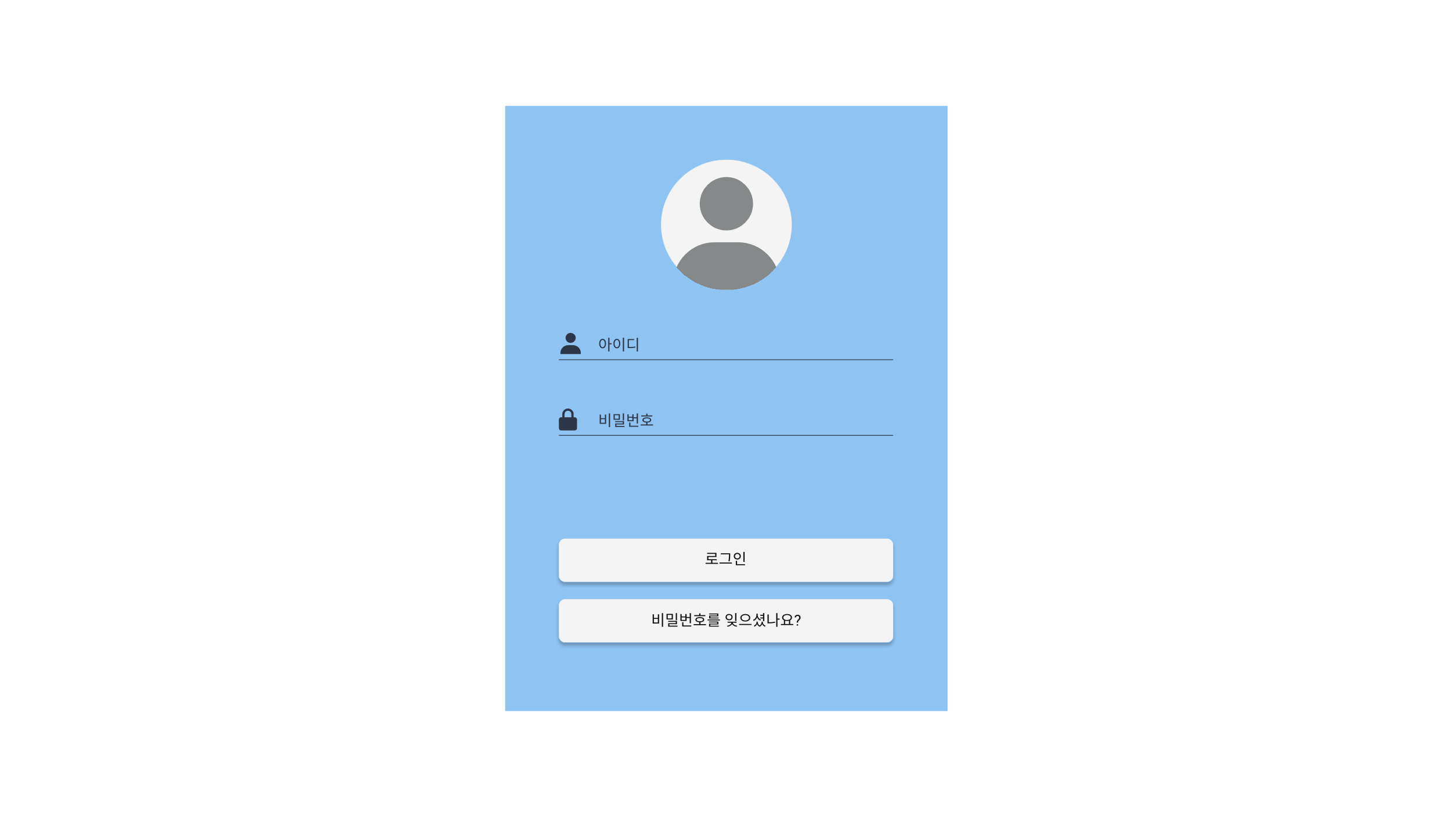
회원 관리
로그인
아이디와 비밀번호를 사용하여 로그인 한다.
해당 버튼을 통해 비밀번호 재설정 페이지로 이동한다.

Slide 4
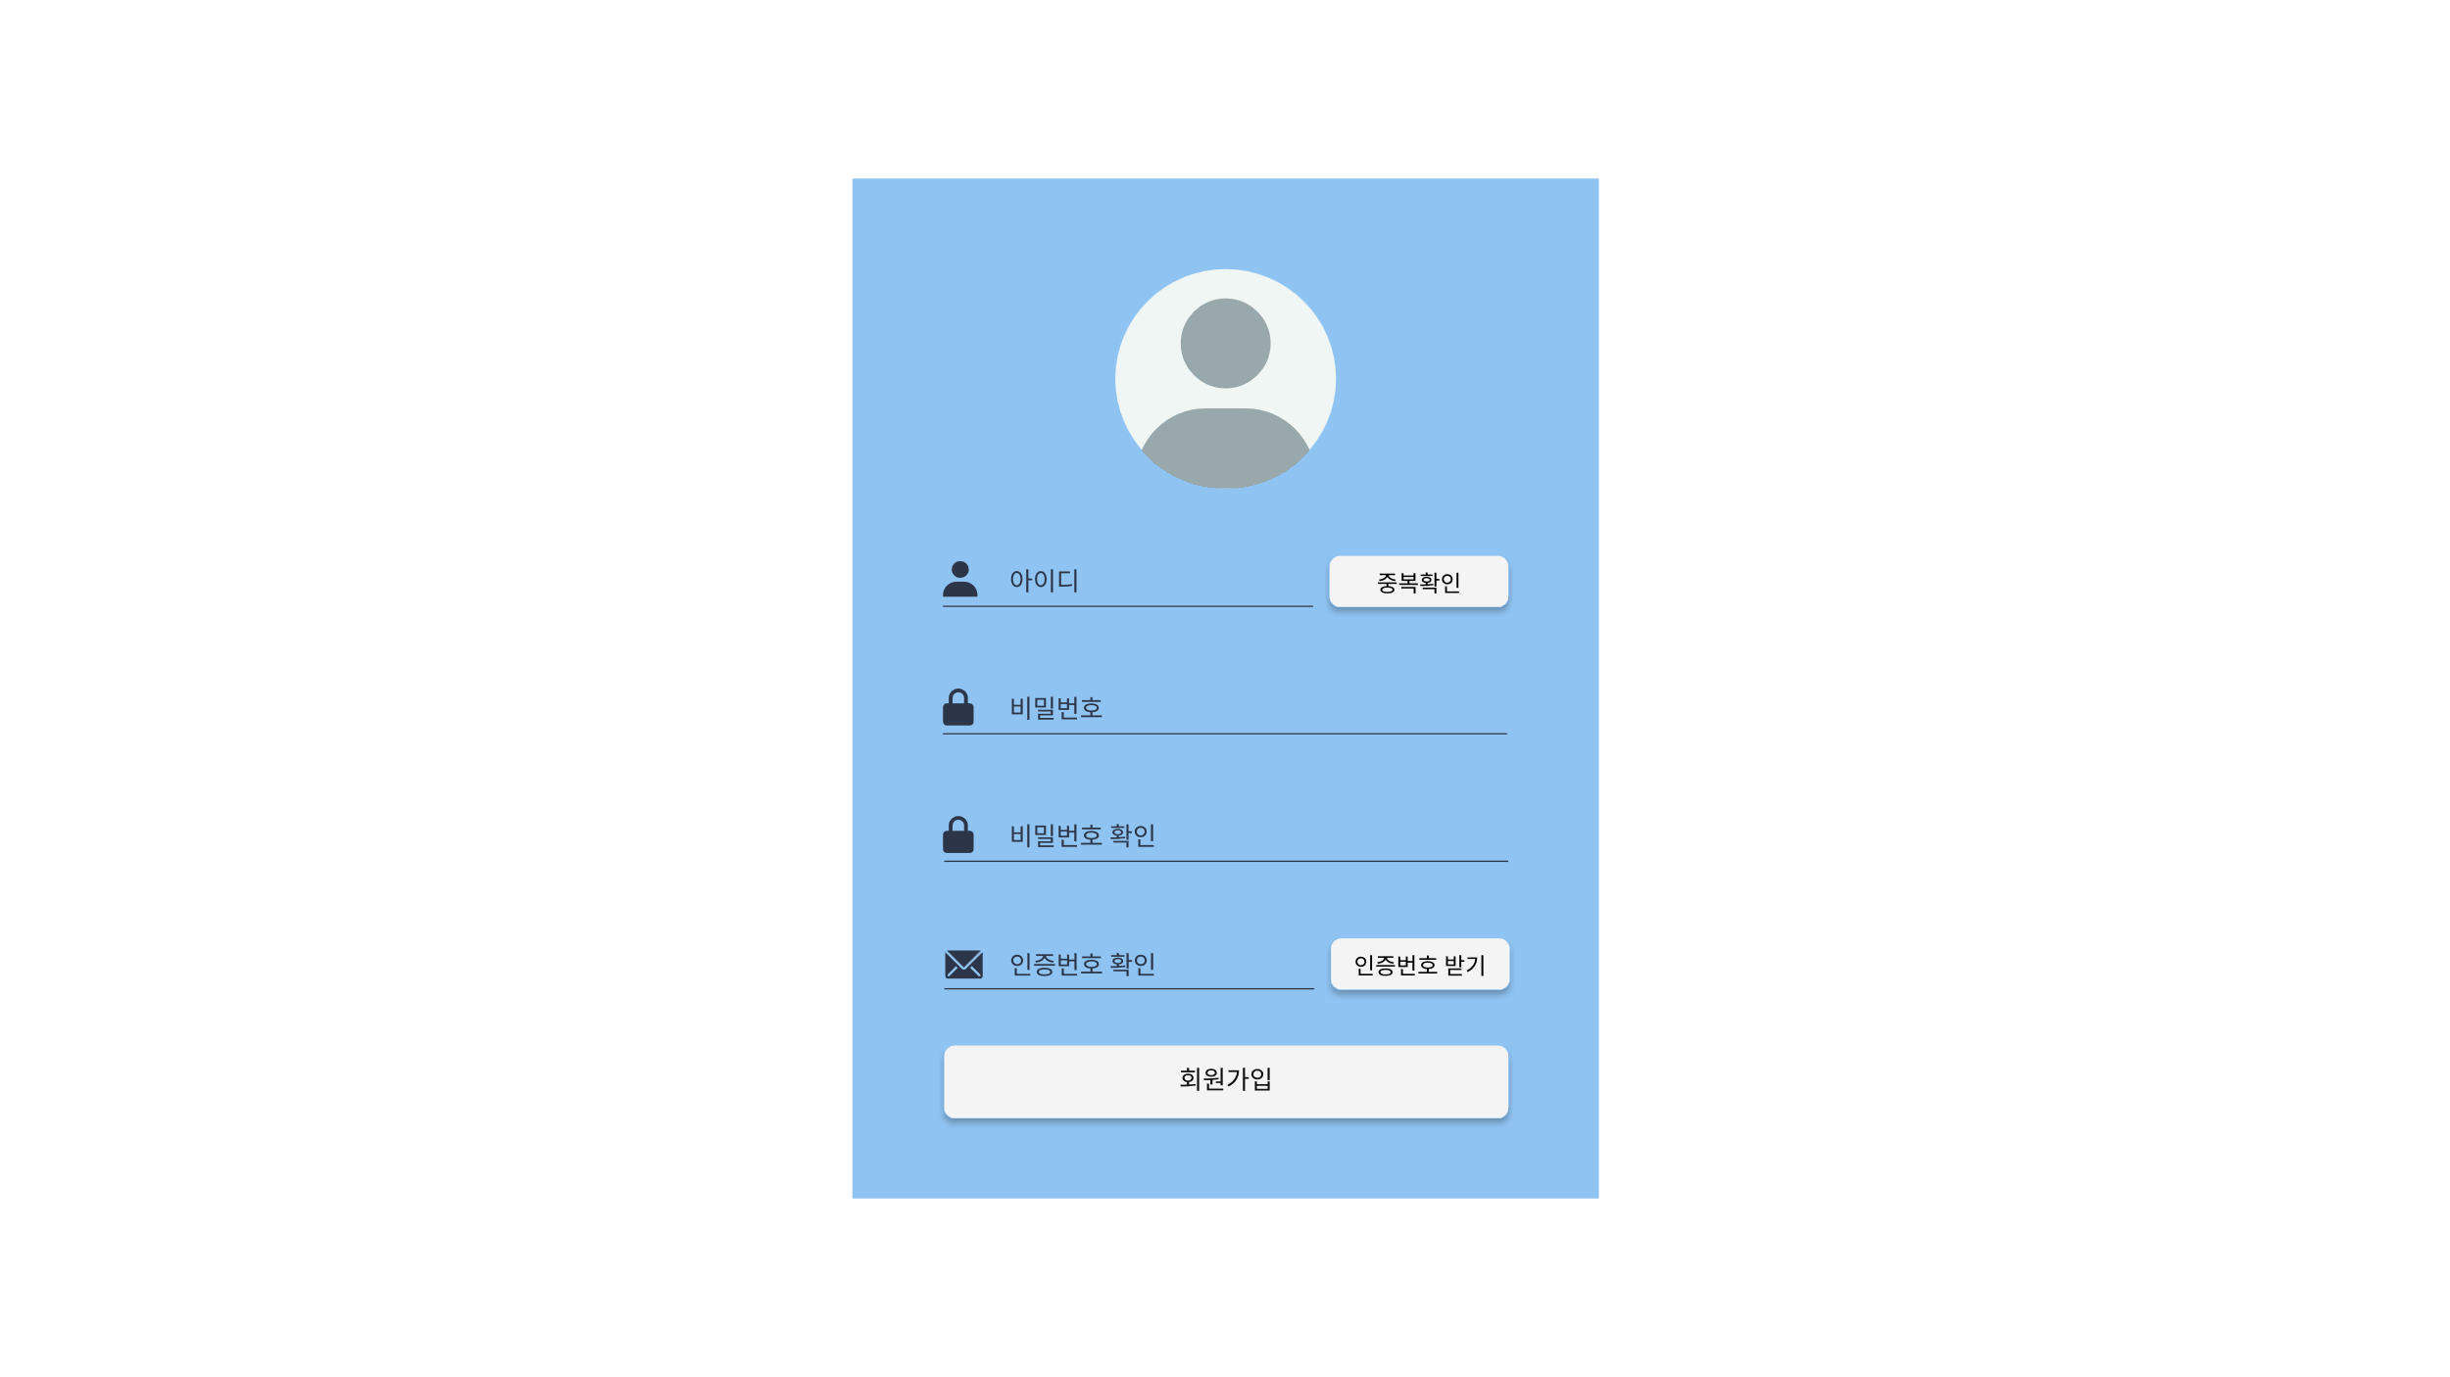
회원 관리
회원가입
해당 페이지는 관리자가 사원 등록을 한 후에 이메일로 전송되는 링크를 통해 들어와야 한다.
사용할 아이디를 입력한다. 아이디는 영문자, 숫자로 이루어진다. (숫자만 입력은 불가)
비밀번호는 영문자, 숫자, 특수문자 (8~12자)로 입력해야 한다.
인증번호 받기 버튼을 통해 인증번호를 해당 사원의 이메일로 발송하여 해당 번호를 통해 인증한다. (인증시간은 5분으로 카운트한다)
회원 가입 버튼을 통해 가입을 시도한다.
인증번호 확인 및 유효성 검증을 다시 실행하여 문제가 없는 경우 가입처리 한다.

Slide 5
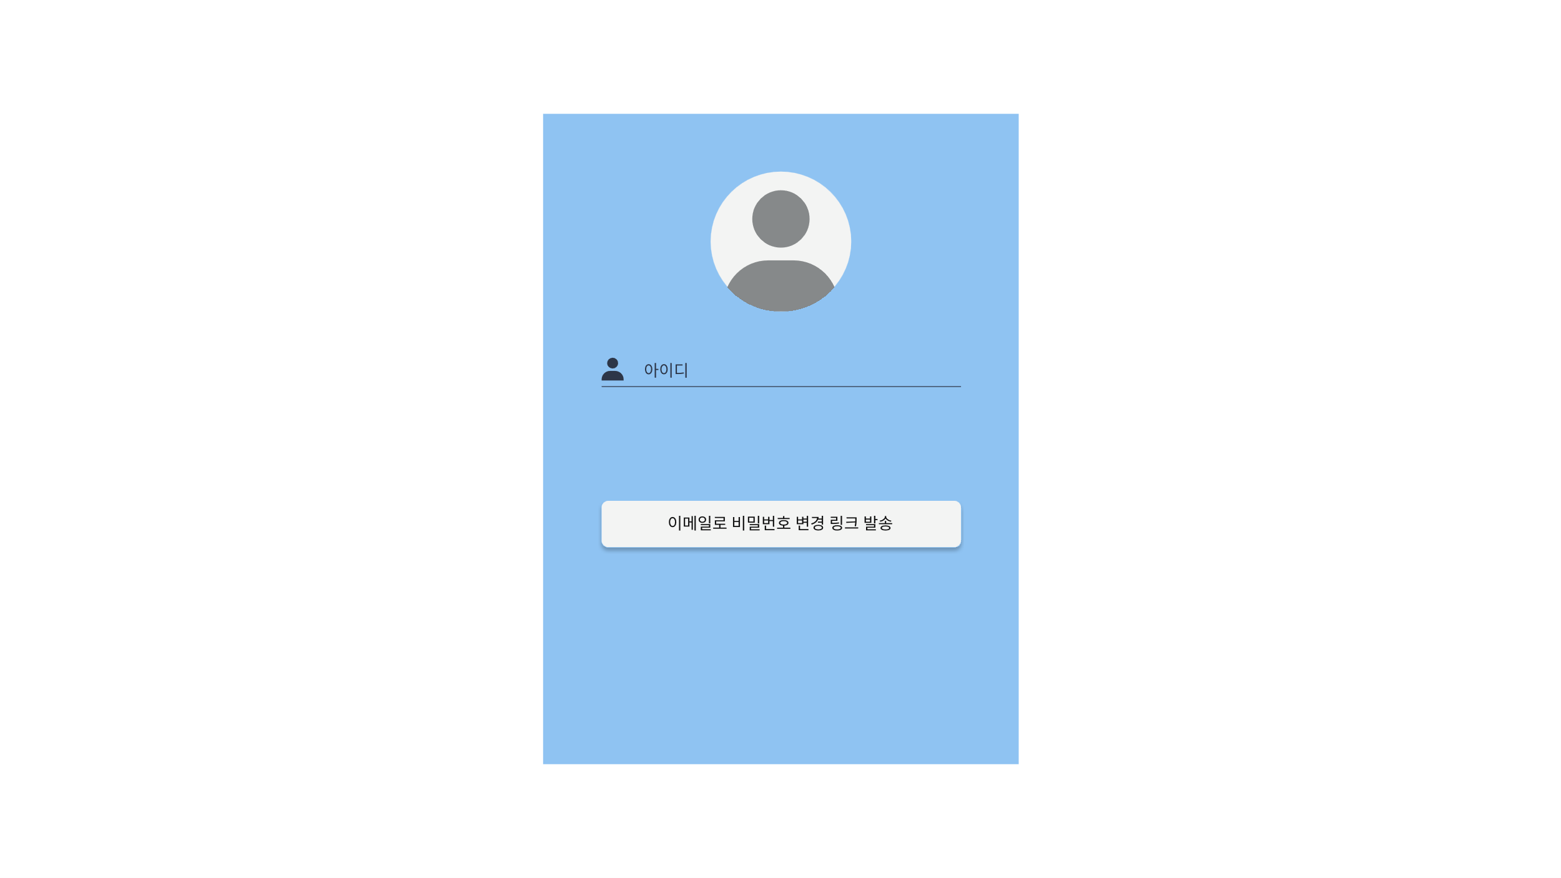
회원 관리
비밀번호 찾기
해당 페이지는 로그인 페이지의 [비밀번호를 잊으셨나요?] 버튼을 통해 이동된다.
아이디를 입력한 후 [이메일로 비밀번호 변경 링크 발송] 버튼을 눌러 비밀번호 찾기를 시도한다.
만약 아이디를 잊어버렸다면 관리자에게 문의한다.

Slide 6
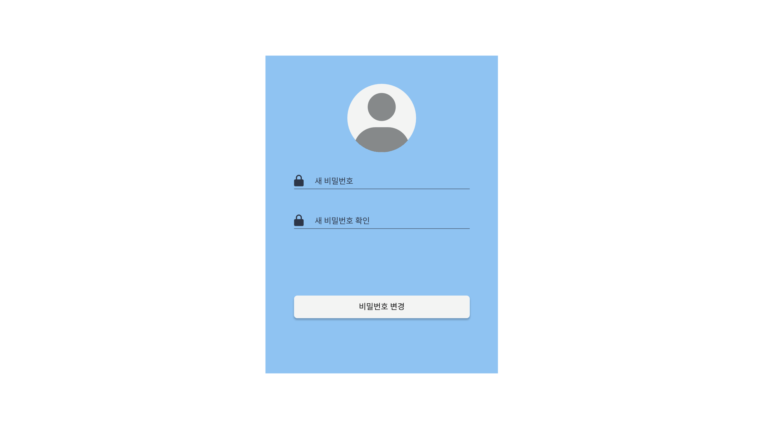
회원 관리
비밀번호 변경
해당 페이지는 이메일로 발송된 비밀번호 재설정 링크를 통해 이동된다.

Slide 7
관리자 기능

Slide 8
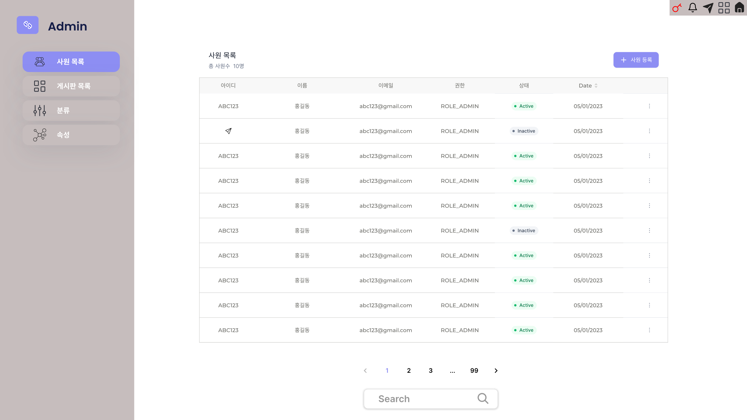
관리자 기능
사원 목록
관리자로 접속하면 네비게이션 아이콘에 열쇠모양 아이콘이 표시되는데 해당 아이콘을 클릭한 경우 최초 이화면이 표시된다.
기본 정보만 테이블에 표시되며 상세 정보는 목록 중 더 보기 버튼을 눌러서 상세 확인이 가능하다.
회원(사원) 목록을 클릭하도 해당 페이지를 확인 할 수 있다.
검색은 해당 검색어를 모든 컬럼에서 찾아서 목록으로 출력해준다.
Ex) abc -> abc가 포함된 아이디, 이름, 이메일 등의 모든 컬럼에서 검색한다.
회원가입이 완료되지 않은 경우 가입 메일 재발송 버튼이 표시 된다.

Slide 9
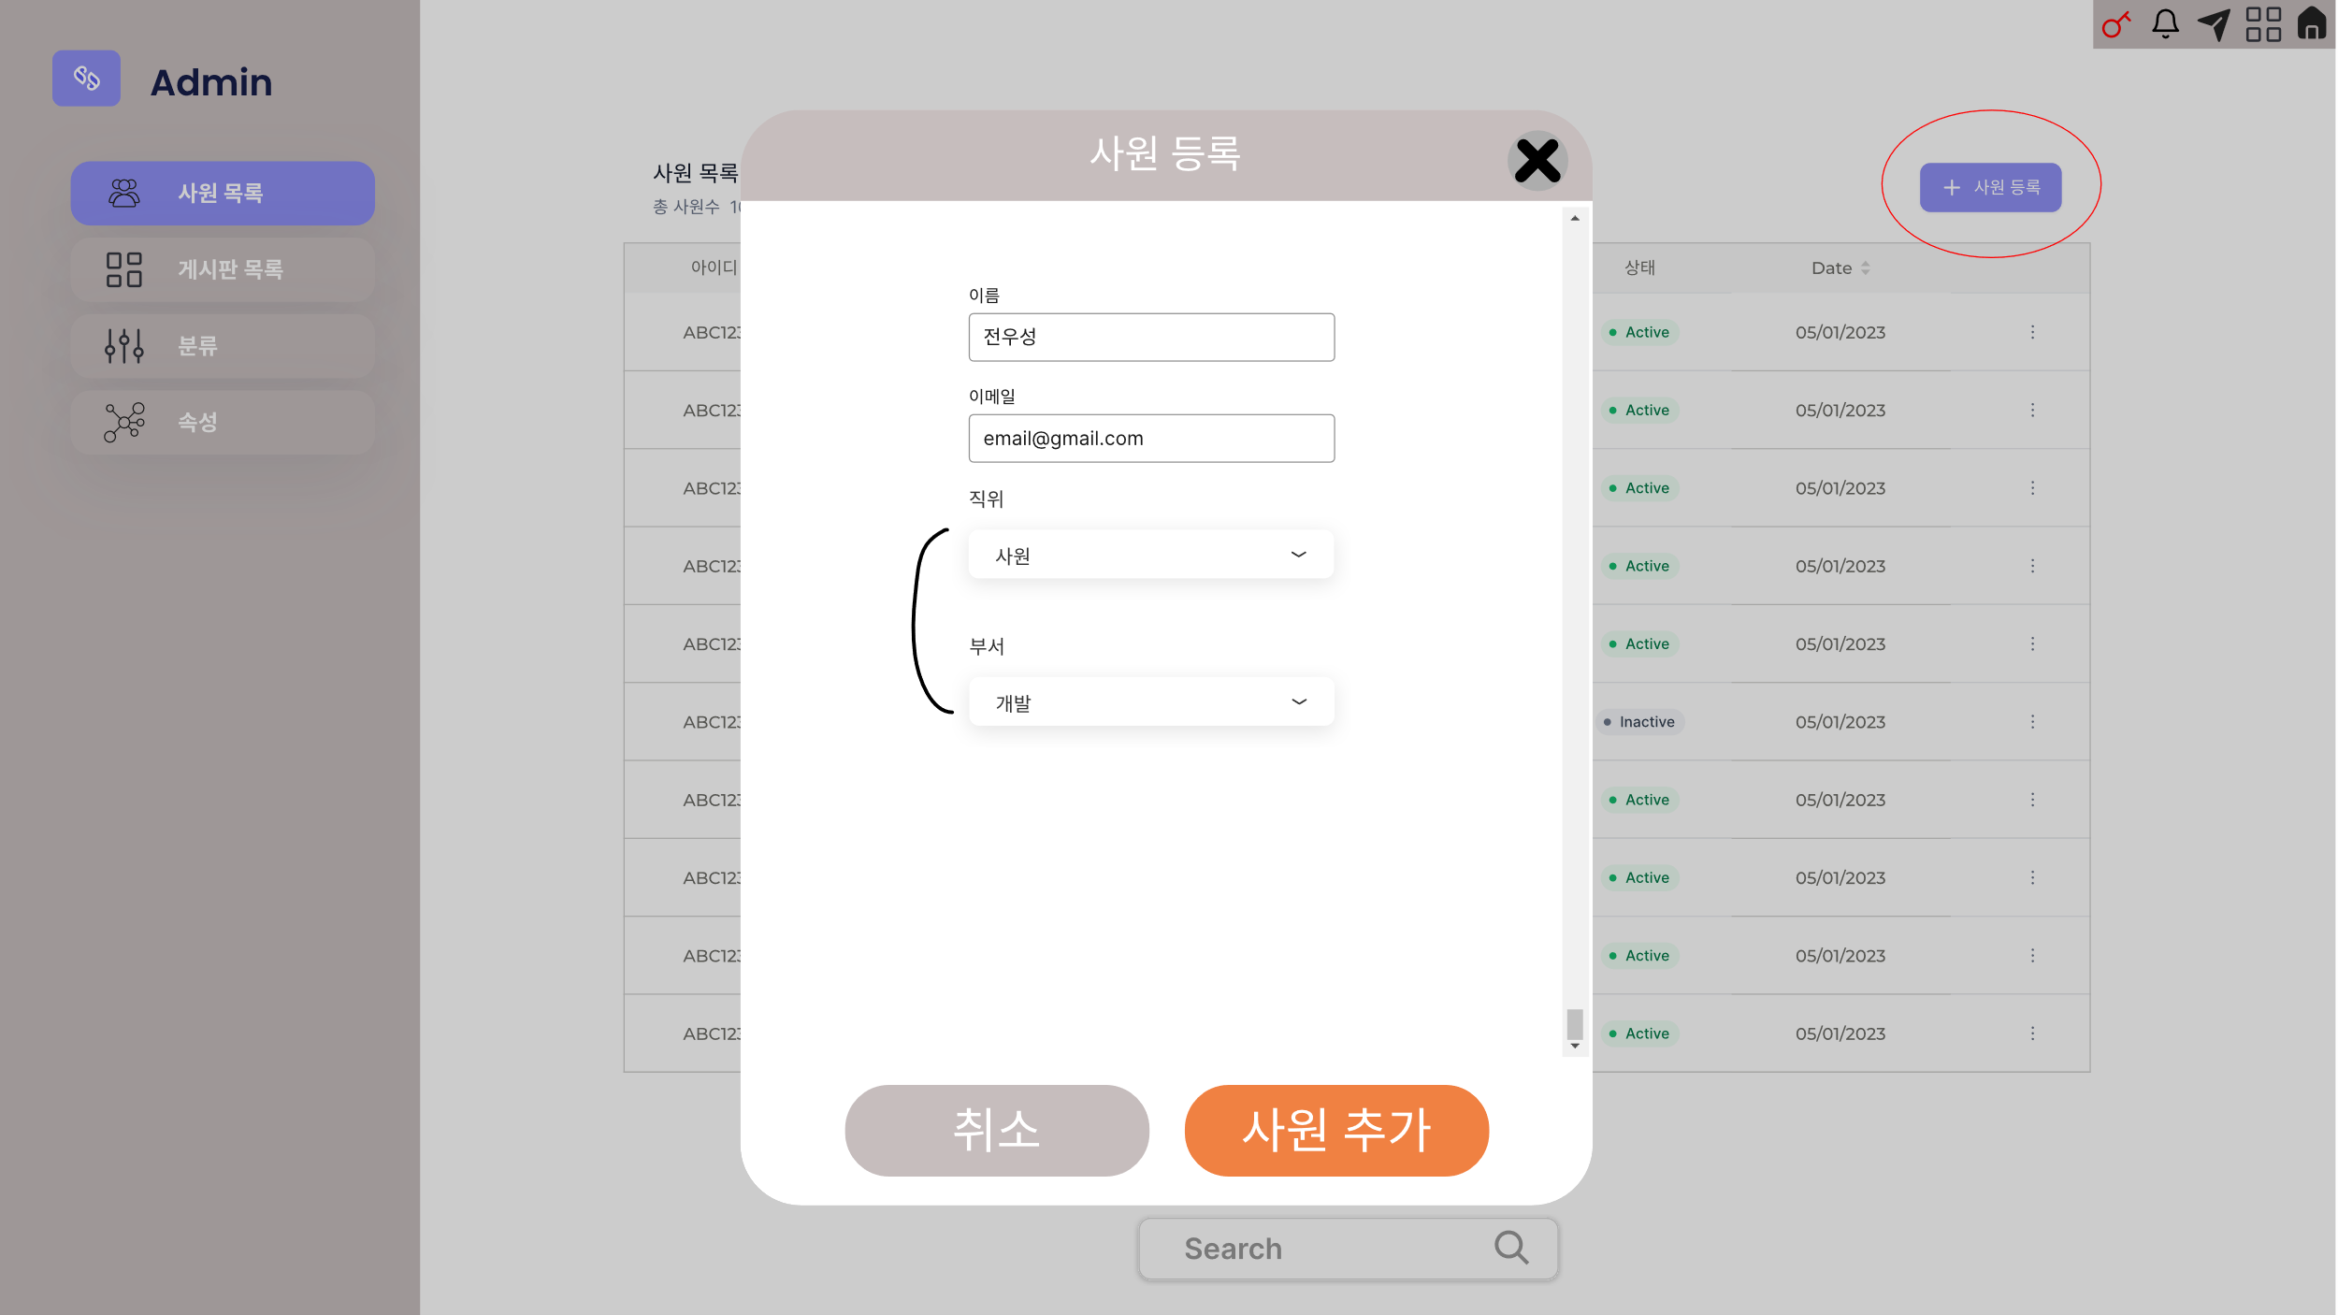
관리자 기능
사원 등록
사원 등록 버튼을 눌러 사원 등록 팝업을 띄운다.
해당 사원으로부터 전달 받은 이름과 이메일을 입력
분류/속성에 등록된 목록을 관리자가 설정해서 입력
(회사에 따라 더 길어질 수 있음)
사원 추가 버튼을 통해 해당 사원의 이메일에 가입 페이지 링크를 전송함.

Slide 10
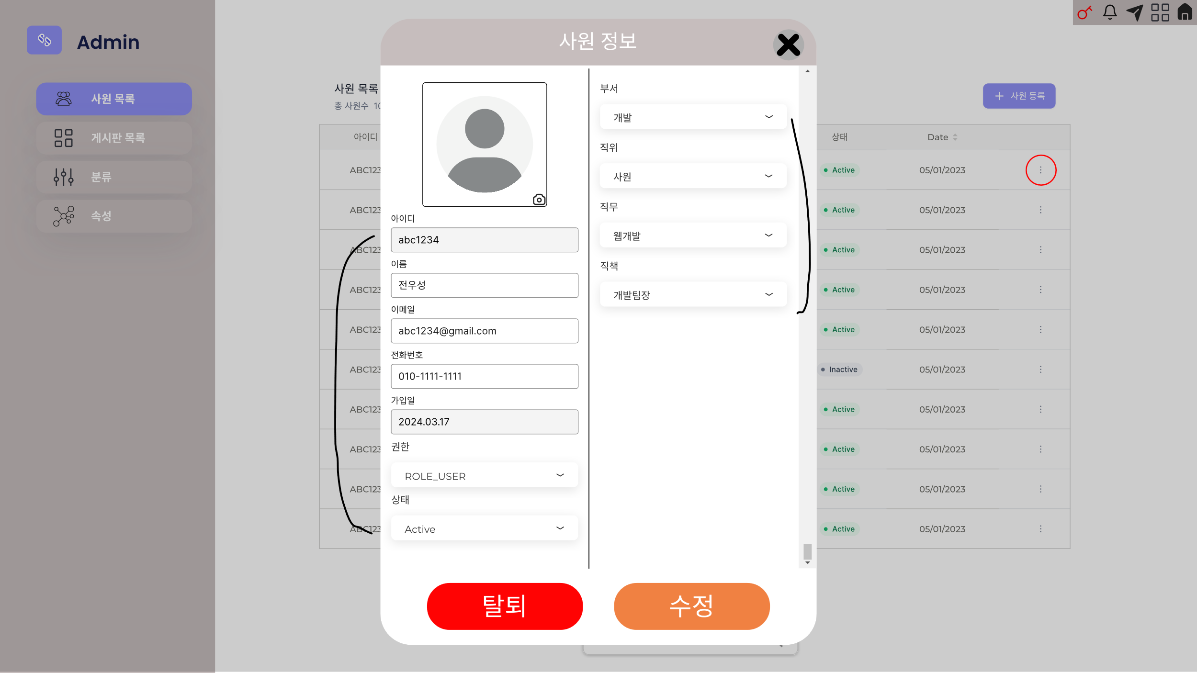
관리자 기능
사원 상세 정보
더 보기 버튼을 눌러서 회원 상세 정보 팝업을 띄운다.
카메라 버튼을 통해 프로필 사진을 변경할 수 있다.
(실제 변경은 수정 버튼을 눌러야 수행된다)
좌측은 기본정보를 변경할 수 있다. 상태가 Inactive(탈퇴) 인경우 탈퇴 버튼이 비활성화 된다.
또한 아이디와 가입일은 변경할 수 없으므로 음영처리된다.
분류/속성에 따라 부서, 직위 등의 정보를 표시한다.

Slide 11
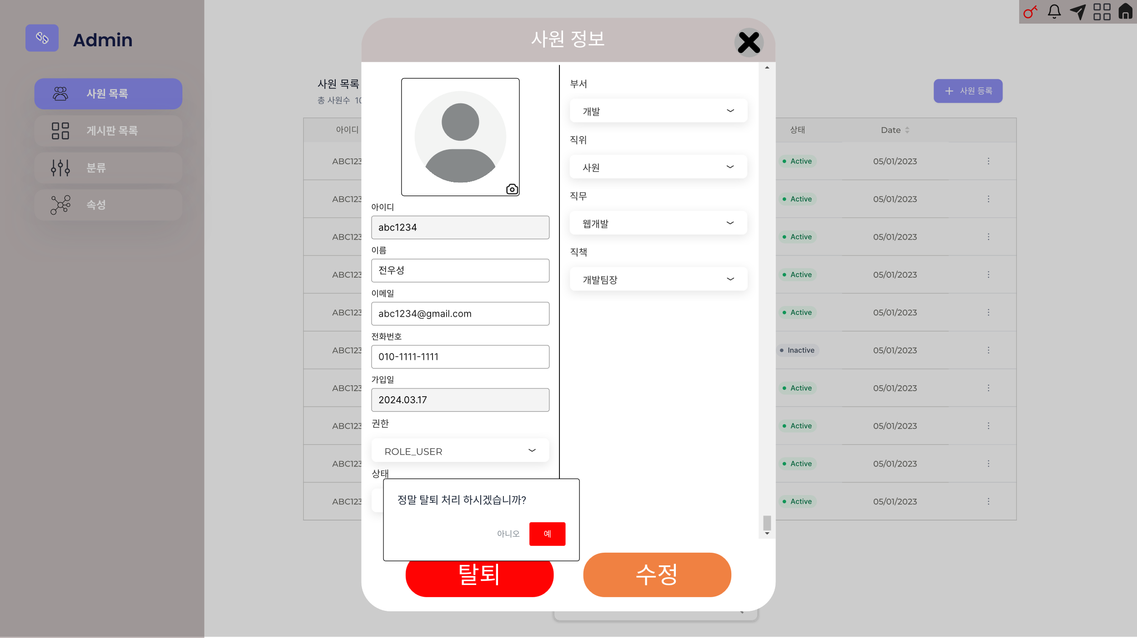
관리자 기능
사원 탈퇴(퇴사)
회원 상세 보기 페이지에서 회원을 탈퇴(퇴사) 처리 할 수 있다.

Slide 12
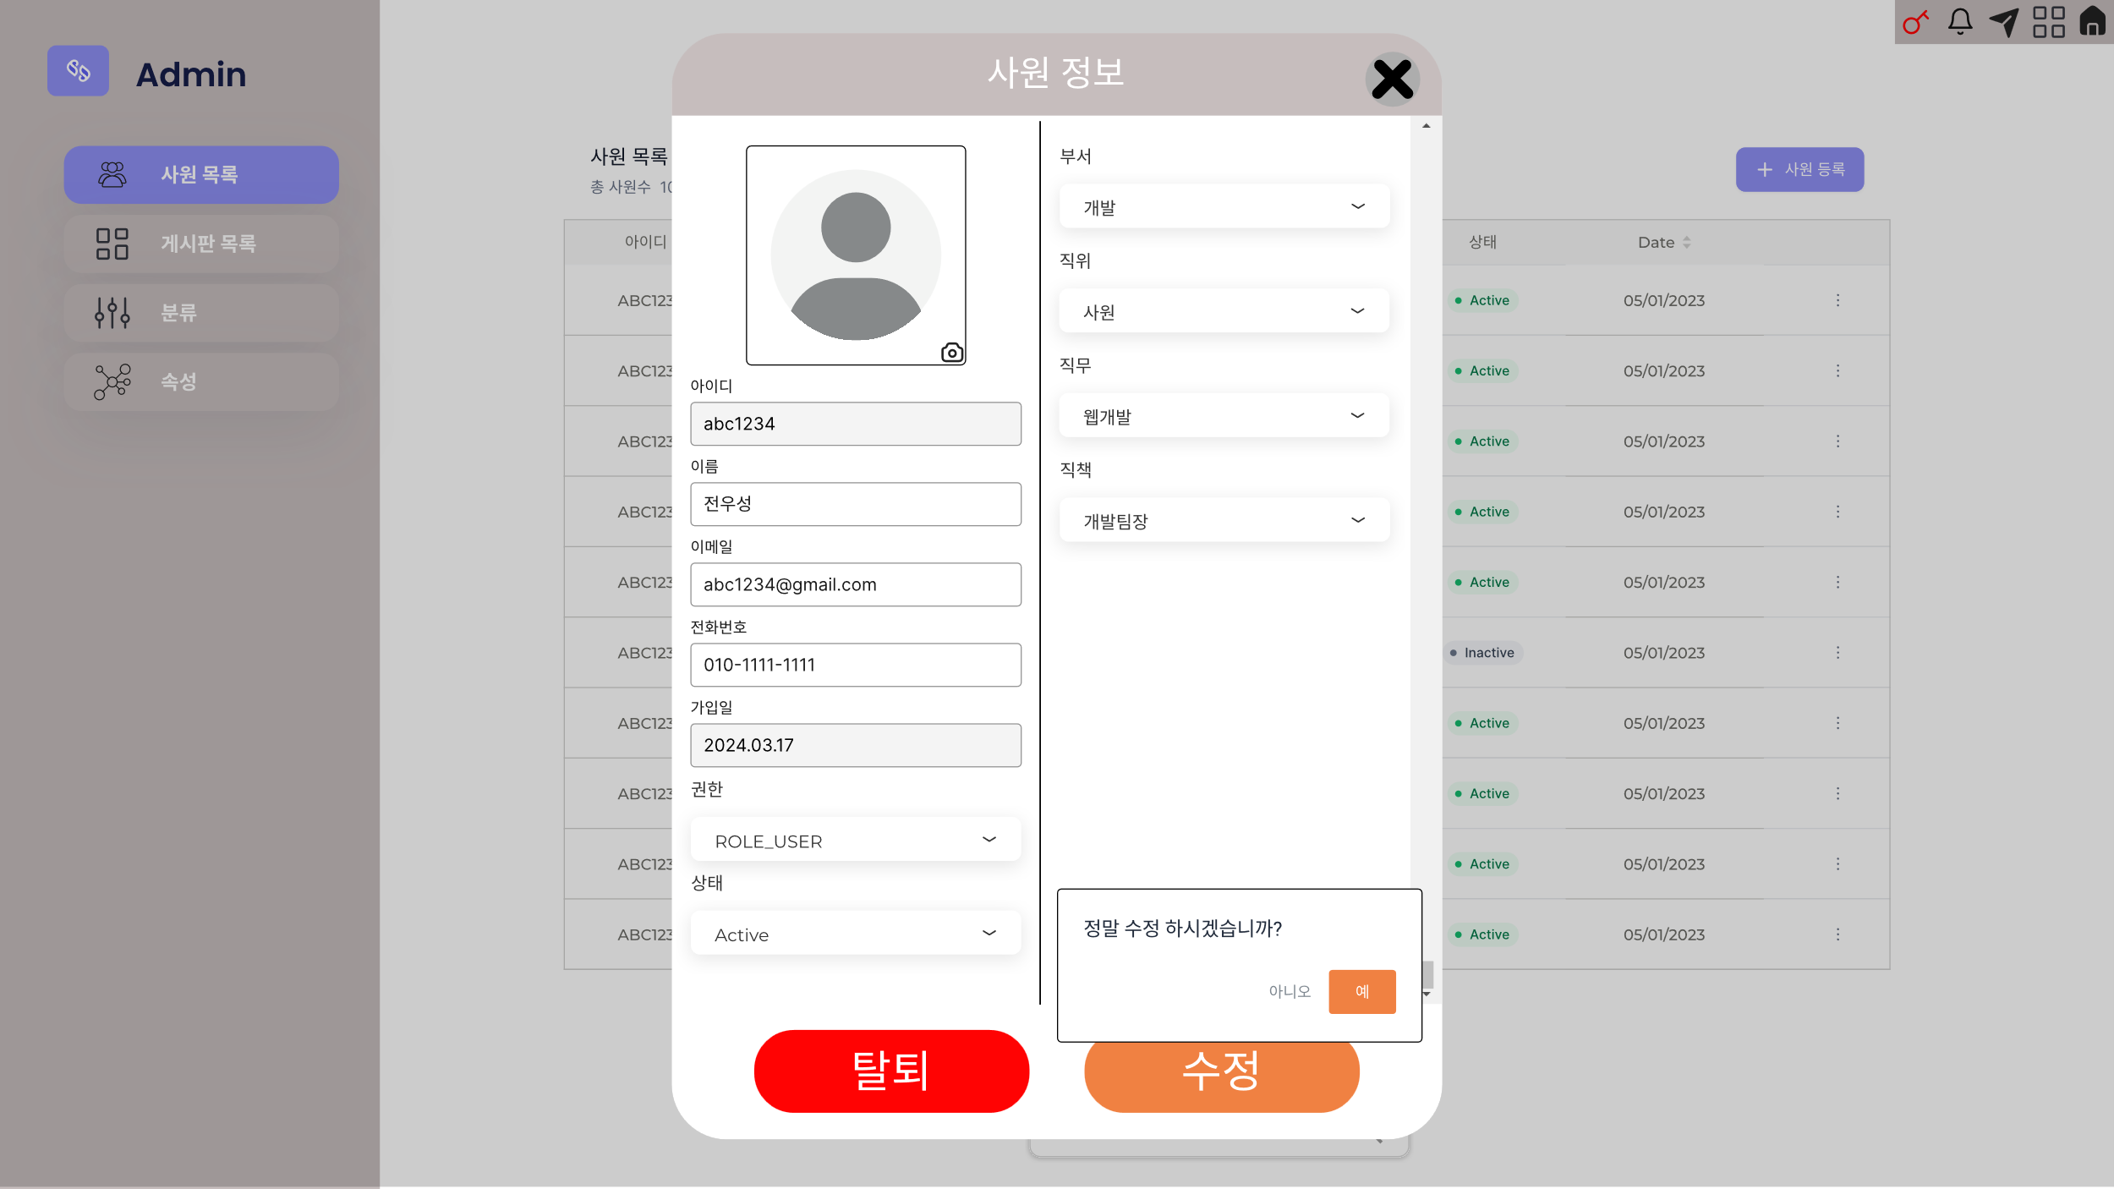
관리자 기능
사원 정보 수정
회원 상세 보기 페이지에서 회원의 정보를 수정 할 있다.

Slide 13
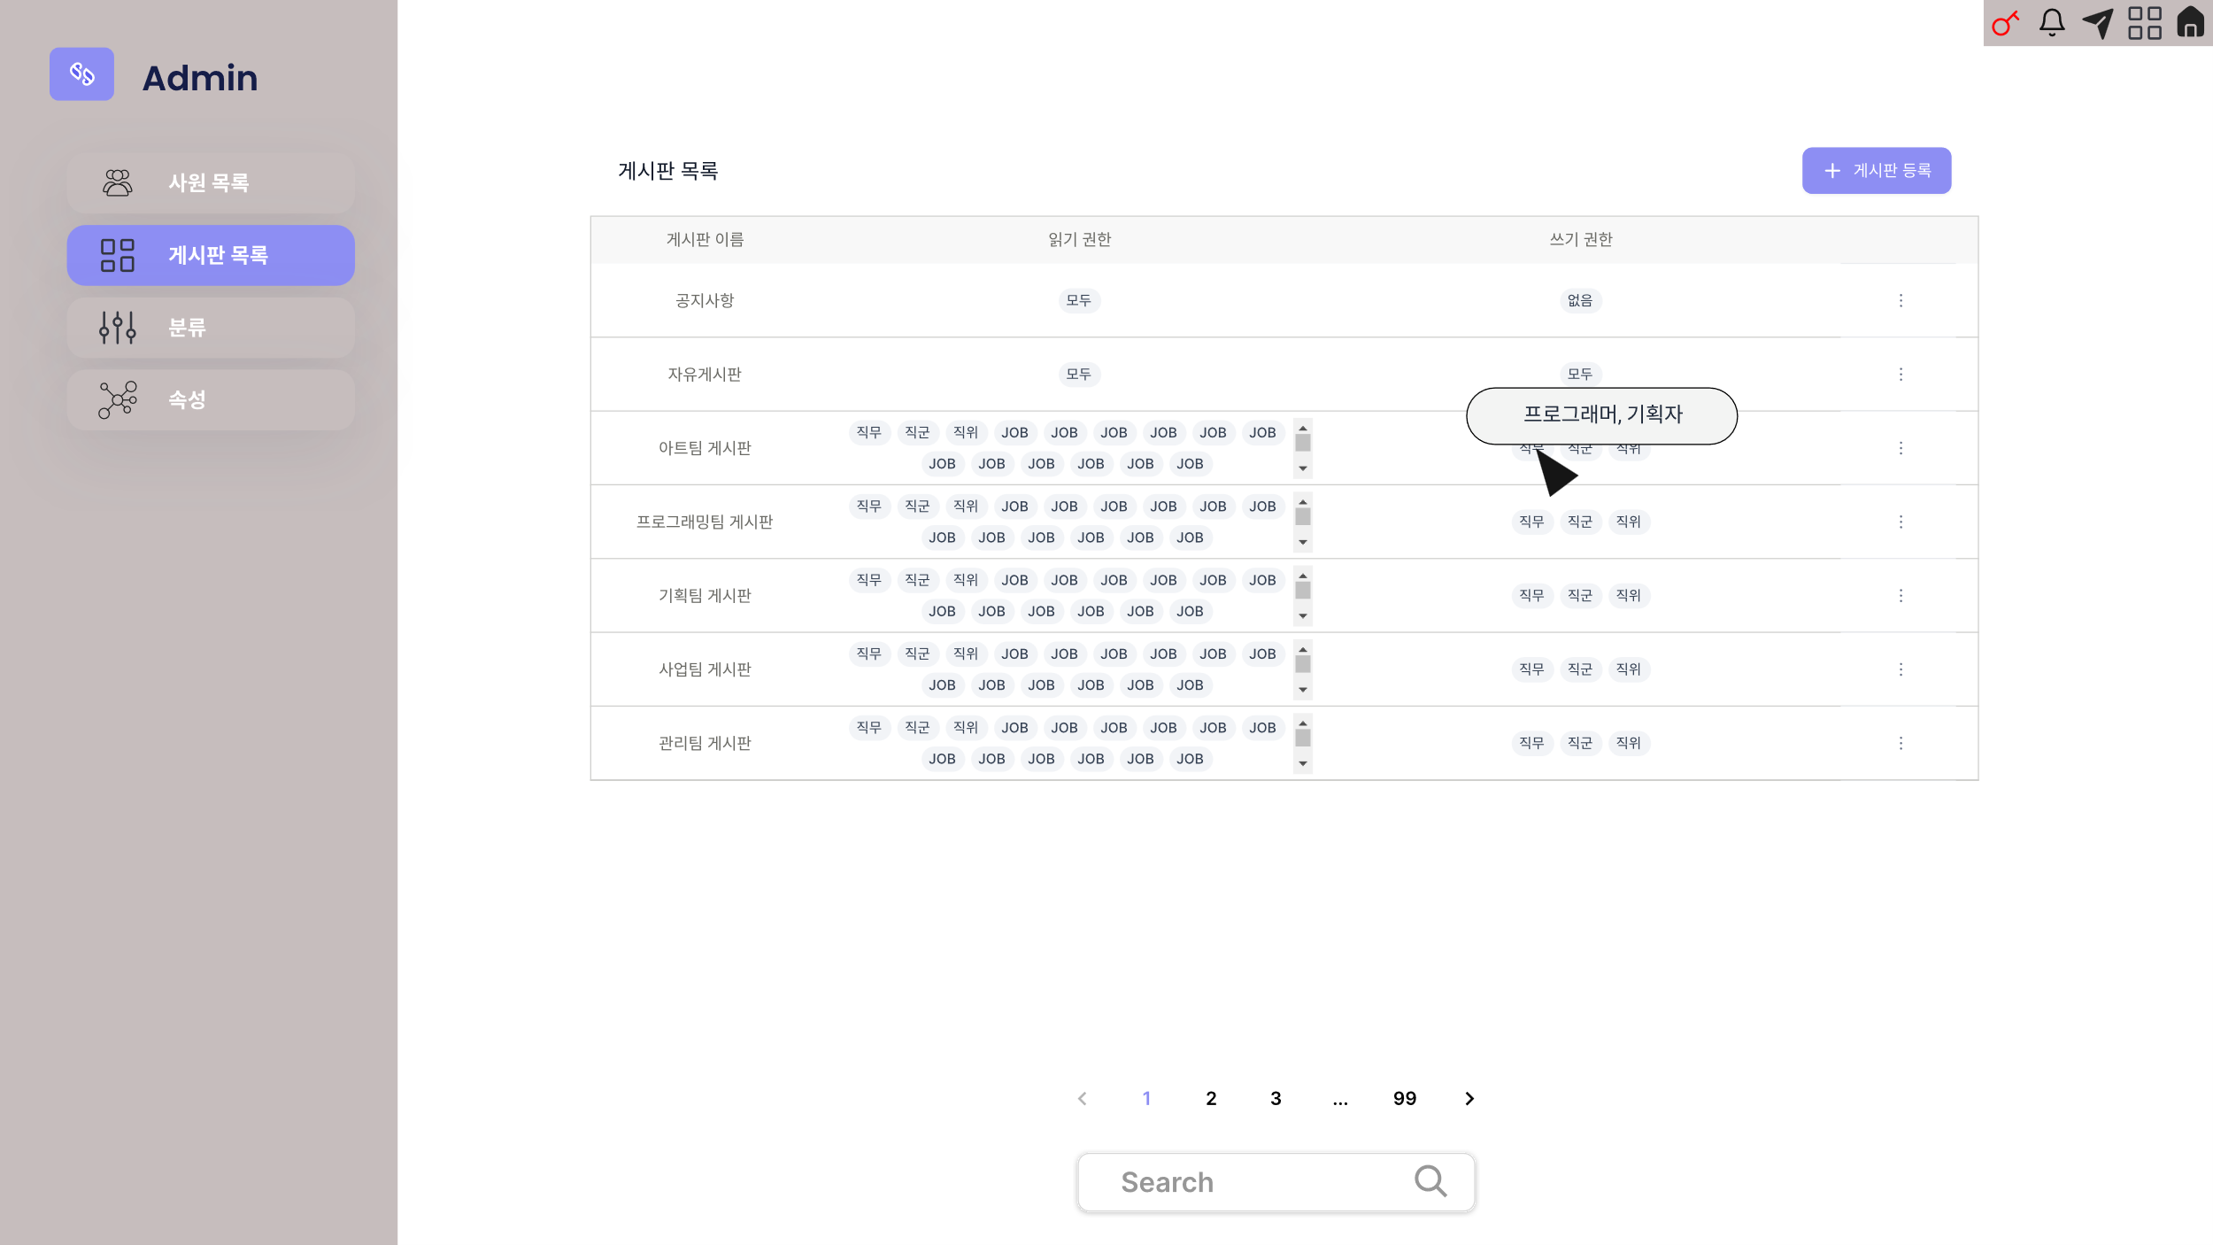
관리자 기능
게시판 목록 보기
등록된 게시판 목록과 권한을 표시한다.
분류 아이콘에 마우스를 오버하면 속성 정보가 팝업된다.
게시판 목록 버튼을 통해 해당 페이지로 이동한다.
읽기 권한은 입력하지 않으면 [모두] 처리되고, 조건은 모든 속성 중에 하나라도 포함되면 읽기 권한이 부여된다.
쓰기 권한은 입력하지 않으면 [없음] 처리되고, 조건은 분류 AND 연산 분류 안의 속성은 OR 연산이다. 관리자는 권한에 상관없이 모두 읽거나 쓸 수 있다.
검색은 게시판 이름으로만 검색한다.

Slide 14
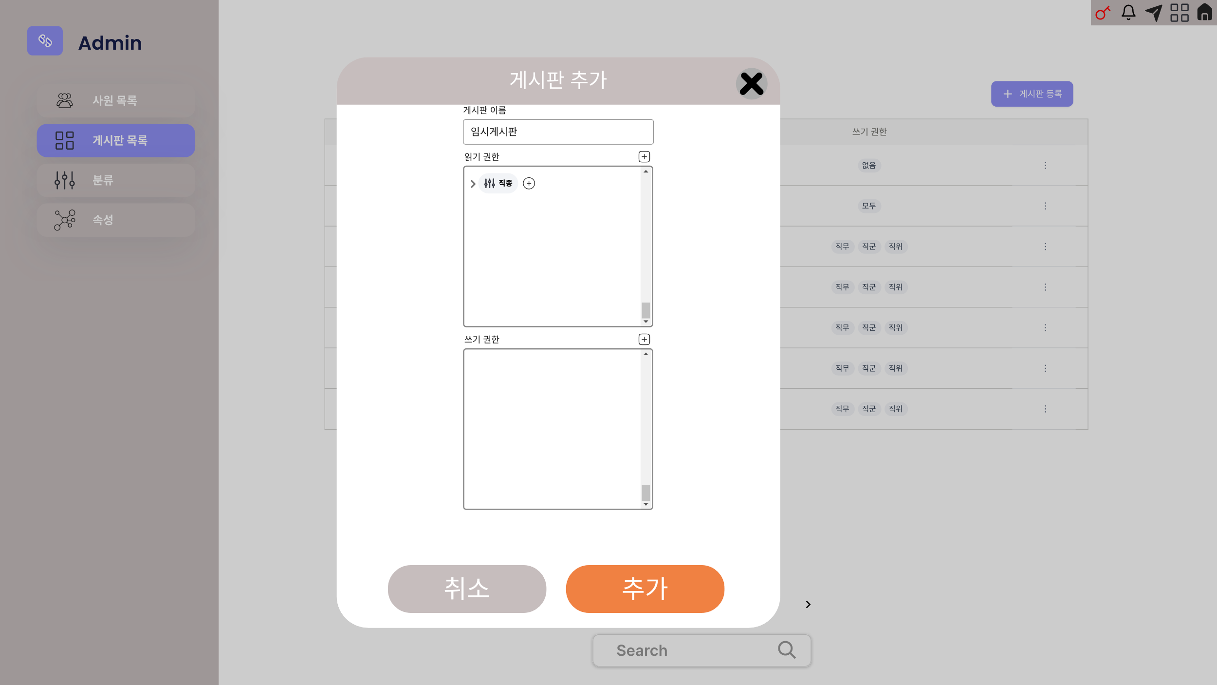
관리자 기능
게시판 등록 버튼을 통해 게시판을 추가한다.
게시판 등록
게시판의 이름 입력
게시판의 읽기/쓰기 권한 설정
이름은 필수로 체크하고 게시판 추가

Slide 15
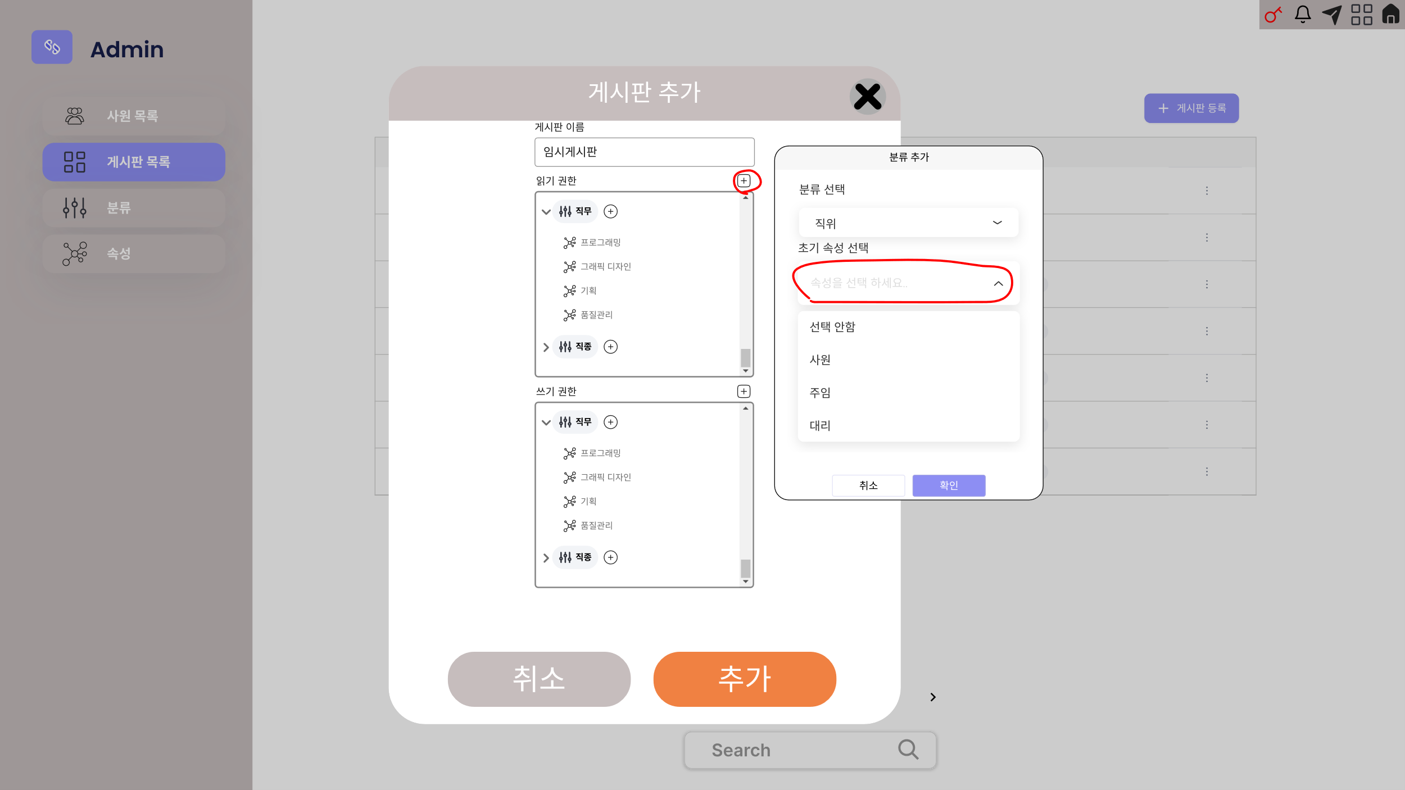
관리자 기능
게시판 등록
+ 버튼을 통해 권한의 분류를 추가한다.
등록된 분류 목록이 드롭리스트 형태로 나타나며 항목을 선택한 경우 초기 속성 목록이 변경된다.
읽기 권한의 경우 [모두] 항목이 기본이며, 쓰기 권한의 경우 [없음]이 기본이다.
초기 속성을 선택 할 수 있으며 선택 하지 않을 경우 분류만 추가된다.

Slide 16
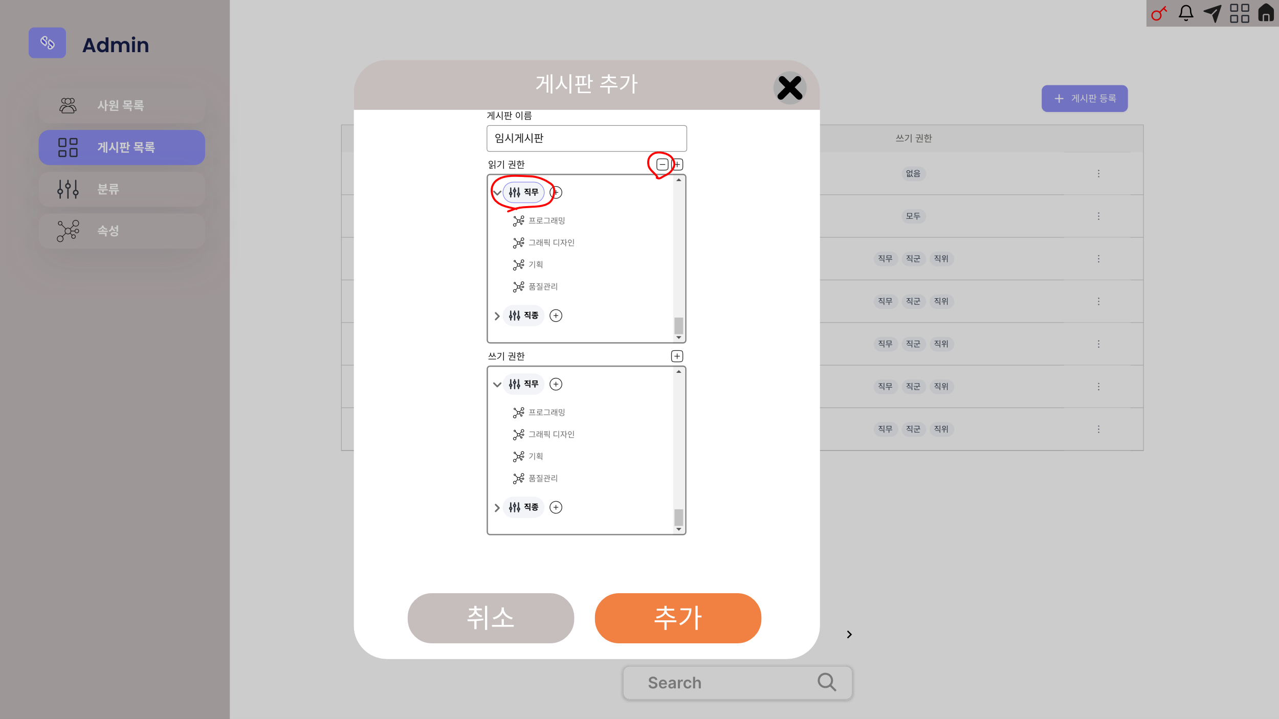
관리자 기능
게시판 등록
표시된 –버튼을 통해 선택된 분류와 분류에 속한 속성 모두 삭제된다.
분류 항목을 클릭해서 선택한 경우 상단에 – 버튼이 표시된다.

Slide 17
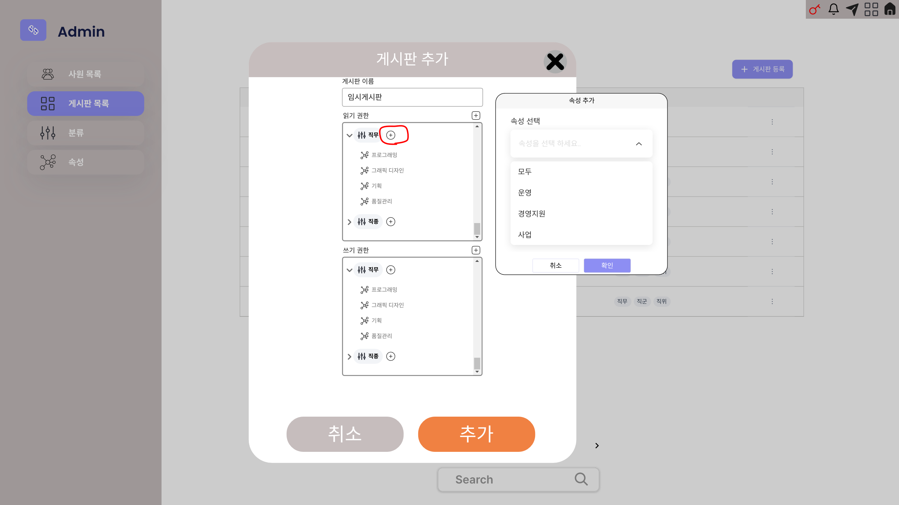
관리자 기능
게시판 등록
분류 항목 오른쪽의 + 버튼을 통해 속성을 추가한다.
해당 분류에 속하는 속성이 드롭 리스트로 표시된다.

Slide 18
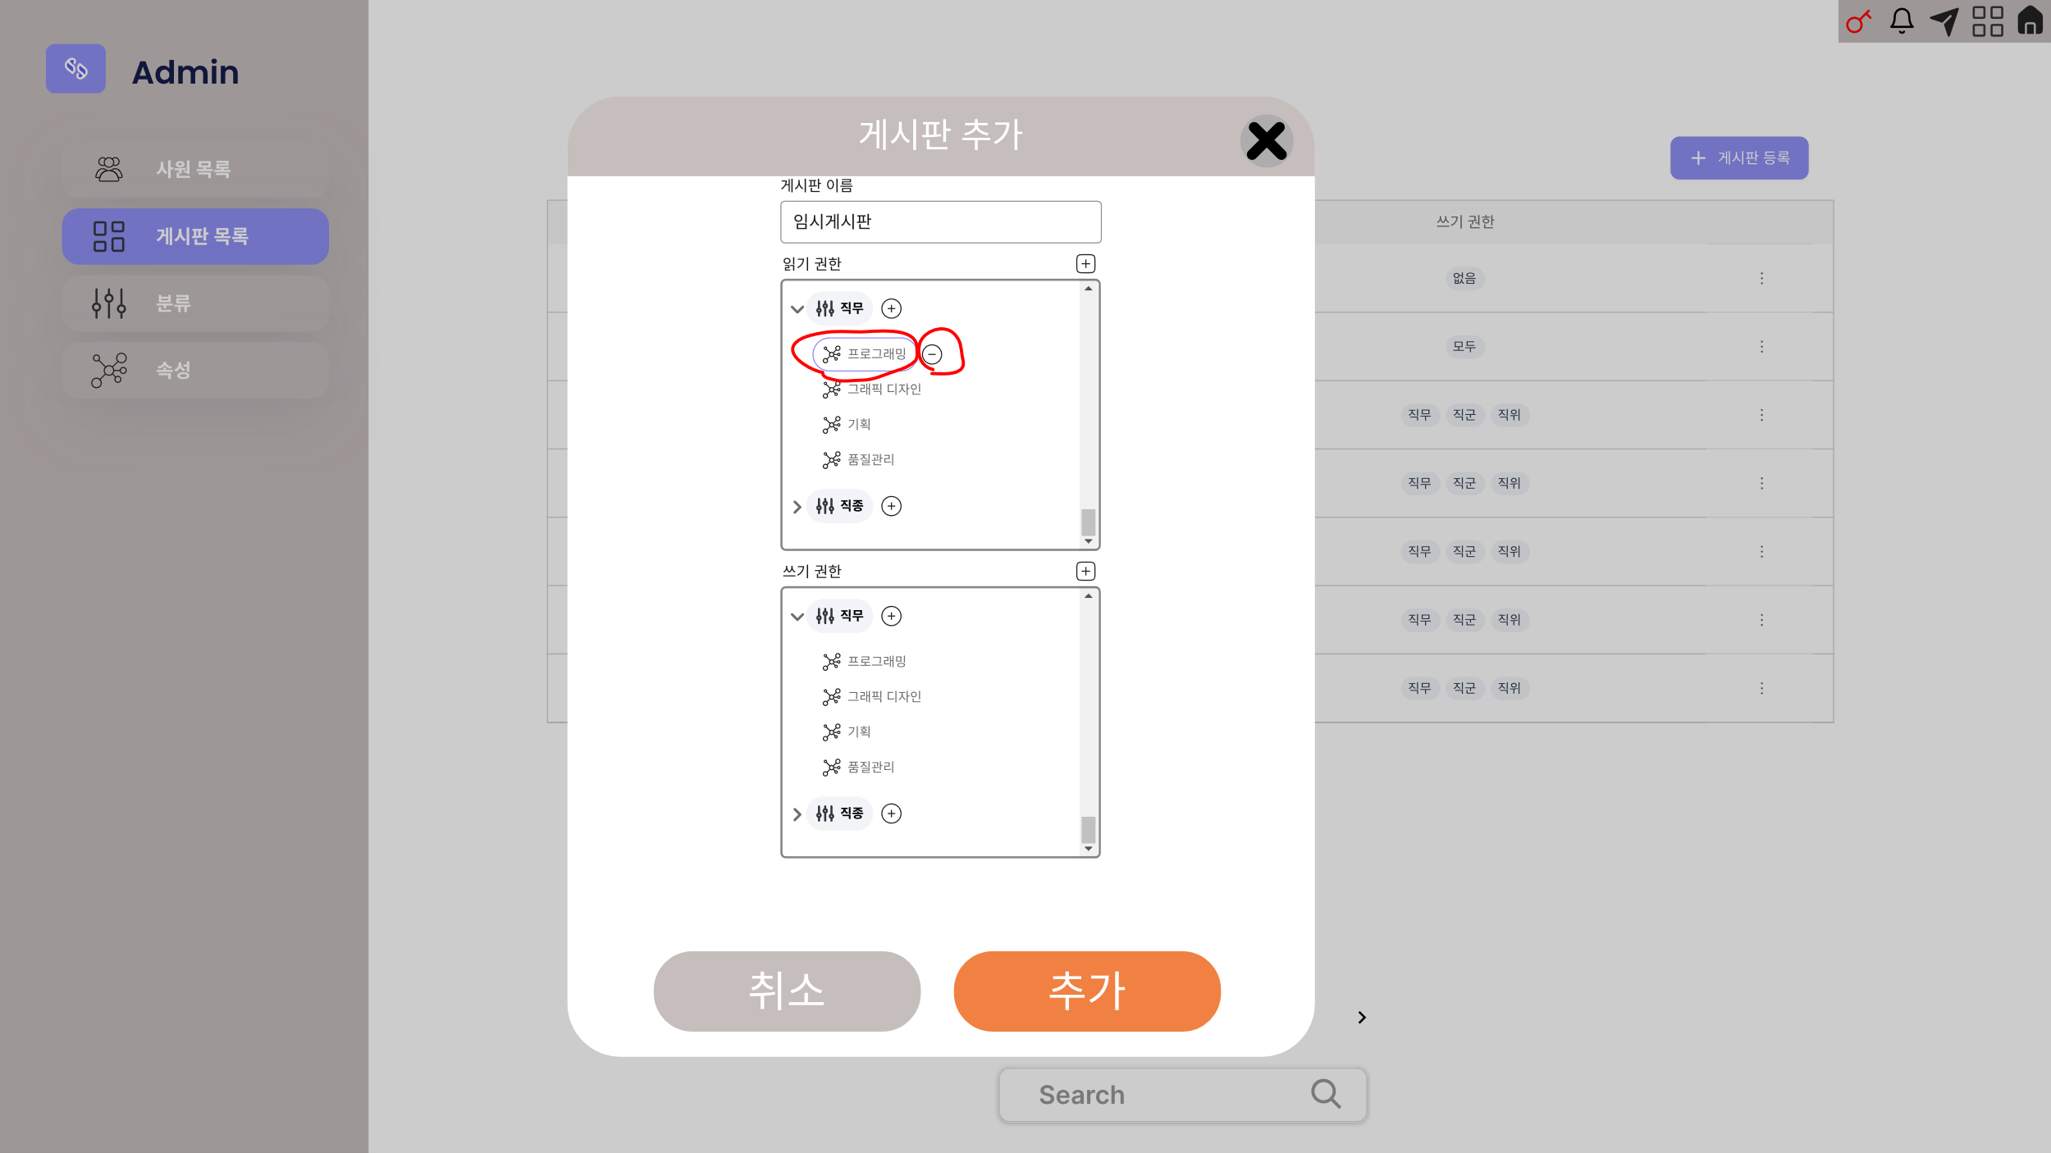
관리자 기능
게시판 등록
속성을 클릭해서 선택한 경우 오른쪽에 – 버튼이 표시된다.
표시된 –버튼을 통해 선택된 속성을 제거한다.

Slide 19
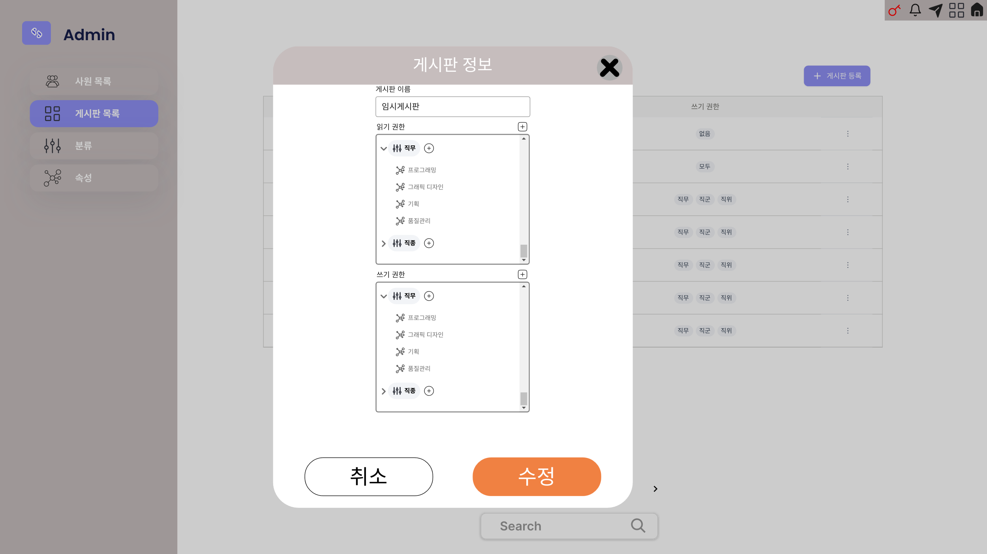
관리자 기능
게시판 수정
게시판 등록과 기능은 똑같고, 변경 후 수정 버튼을 통해 수정이 가능하다.

Slide 20
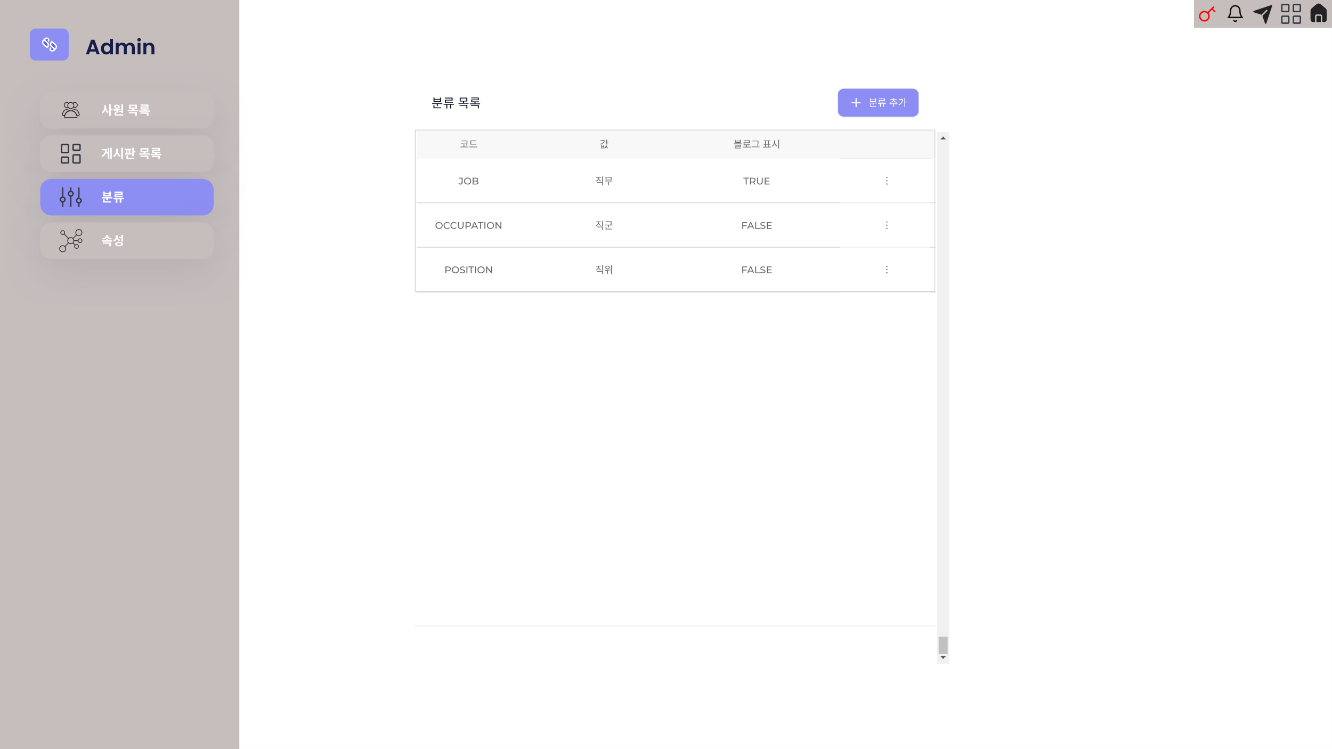
관리자 기능
분류 목록
회사마다 고유의 직업, 직무, 팀 등의 분류를 표시한다.
블로그 표시는 블로그 상단에 표시할 블로그 네비게이션 그룹이다.
(TRUE인경우 자신이 해당하는 분류의 속성을 기준으로 표시된다)
분류 버튼을 통해 해당 페이지로 이동한다.

Slide 21
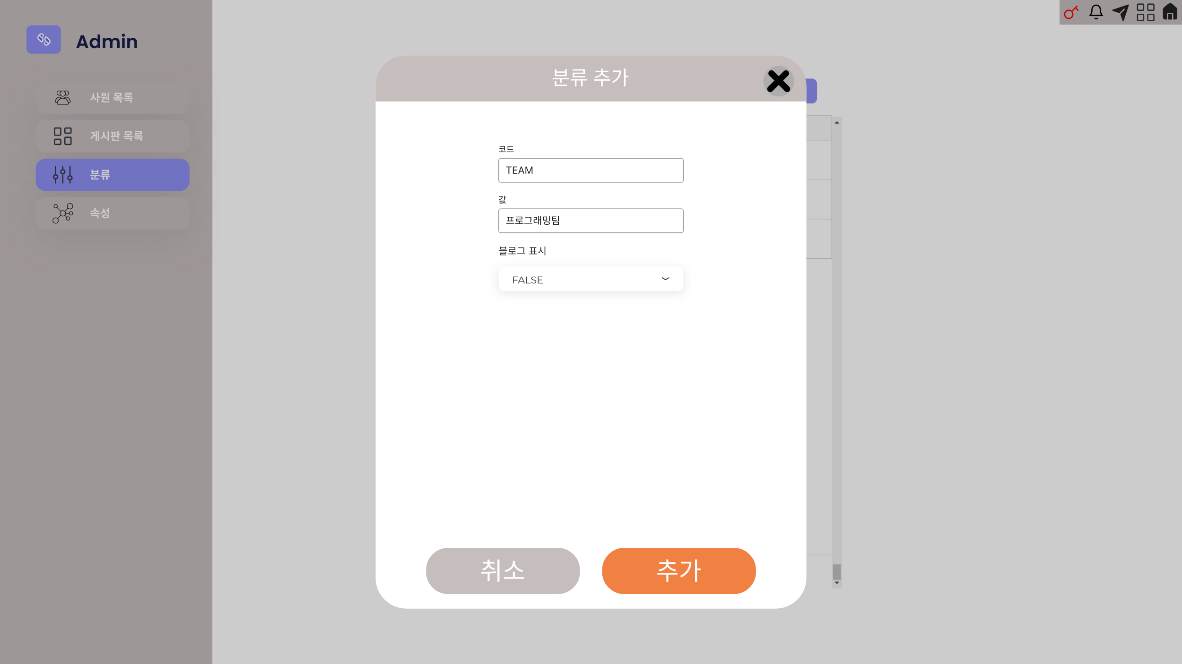
관리자 기능
분류 추가
+분류 추가 버튼을 통해 팝업을 띄운다.
분류 코드와 값을 입력한다.
(코드는 최대한 짧은 단축 영어로, 값은 한글로 입력한다)
블로그 표시 유무를 선택한다.
가능하면 분류중에 한 개만 TRUE로 선택한다 (ex 팀)
추가 버튼으로 추가한다.

Slide 22
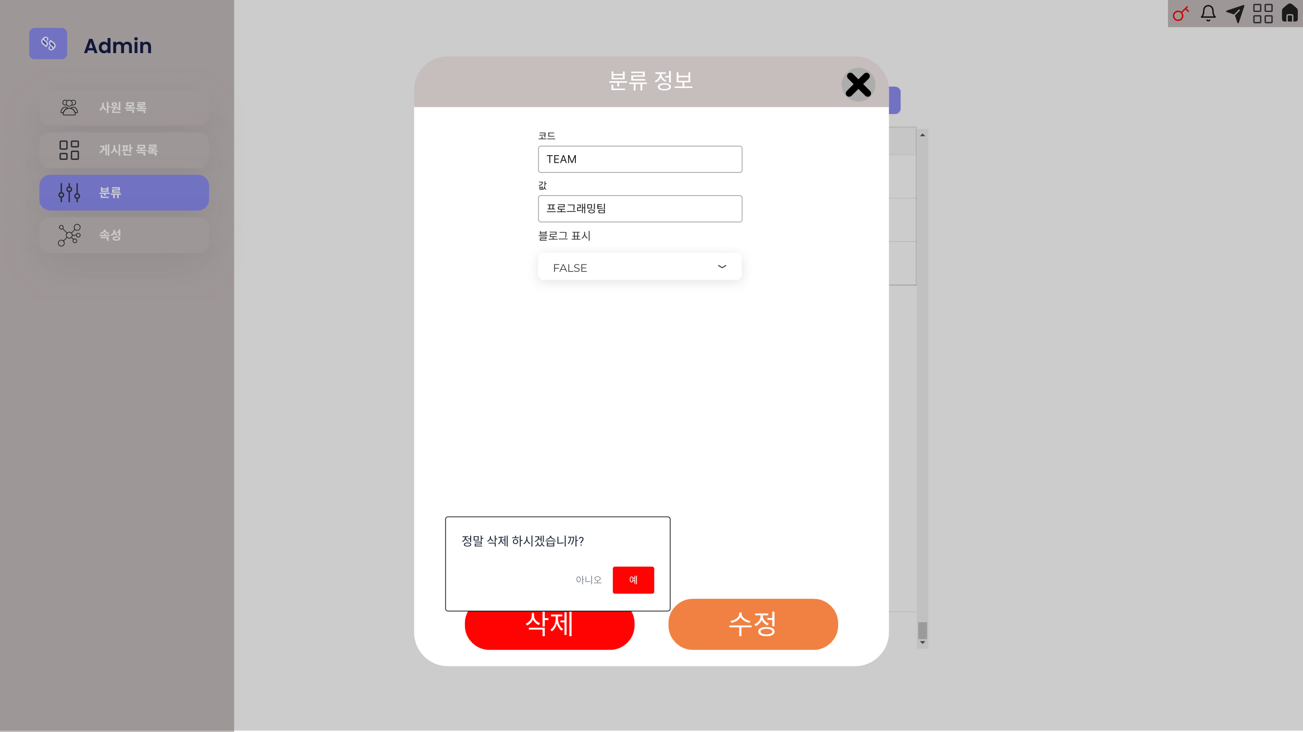
관리자 기능
분류 수정/삭제
수정의 경우 질의 없이 수정 처리한다.
삭제 버튼으로 삭제 팝업을 띄우고 ‘예’인 경우 삭제 처리한다.

Slide 23
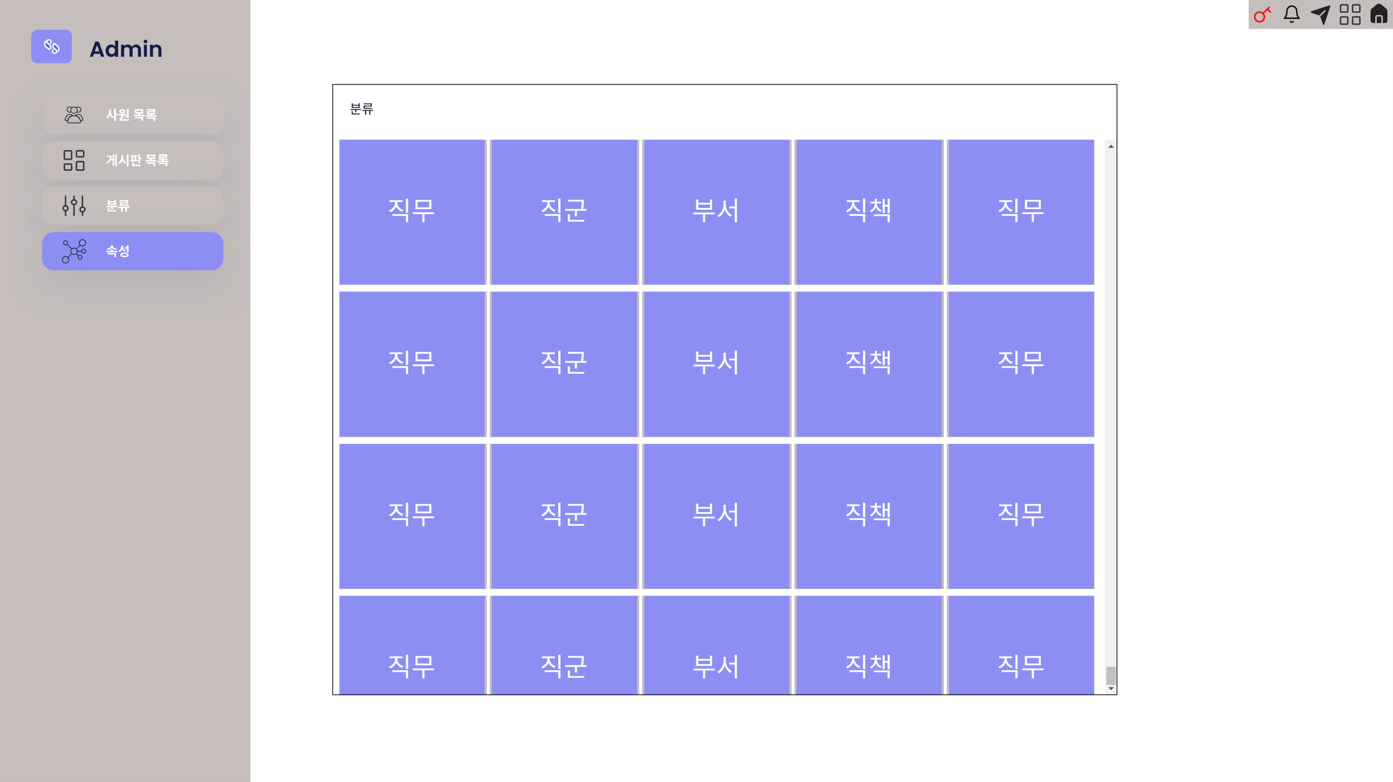
관리자 기능
전체 속성 목록 보기
분류 목록을 아이콘 형태로 출력한다.
아이콘을 클릭해서 해당 분류의 상세 설정 정보를 표시한다.
속성 버튼을 통해 해당 페이지로 이동한다.

Slide 24
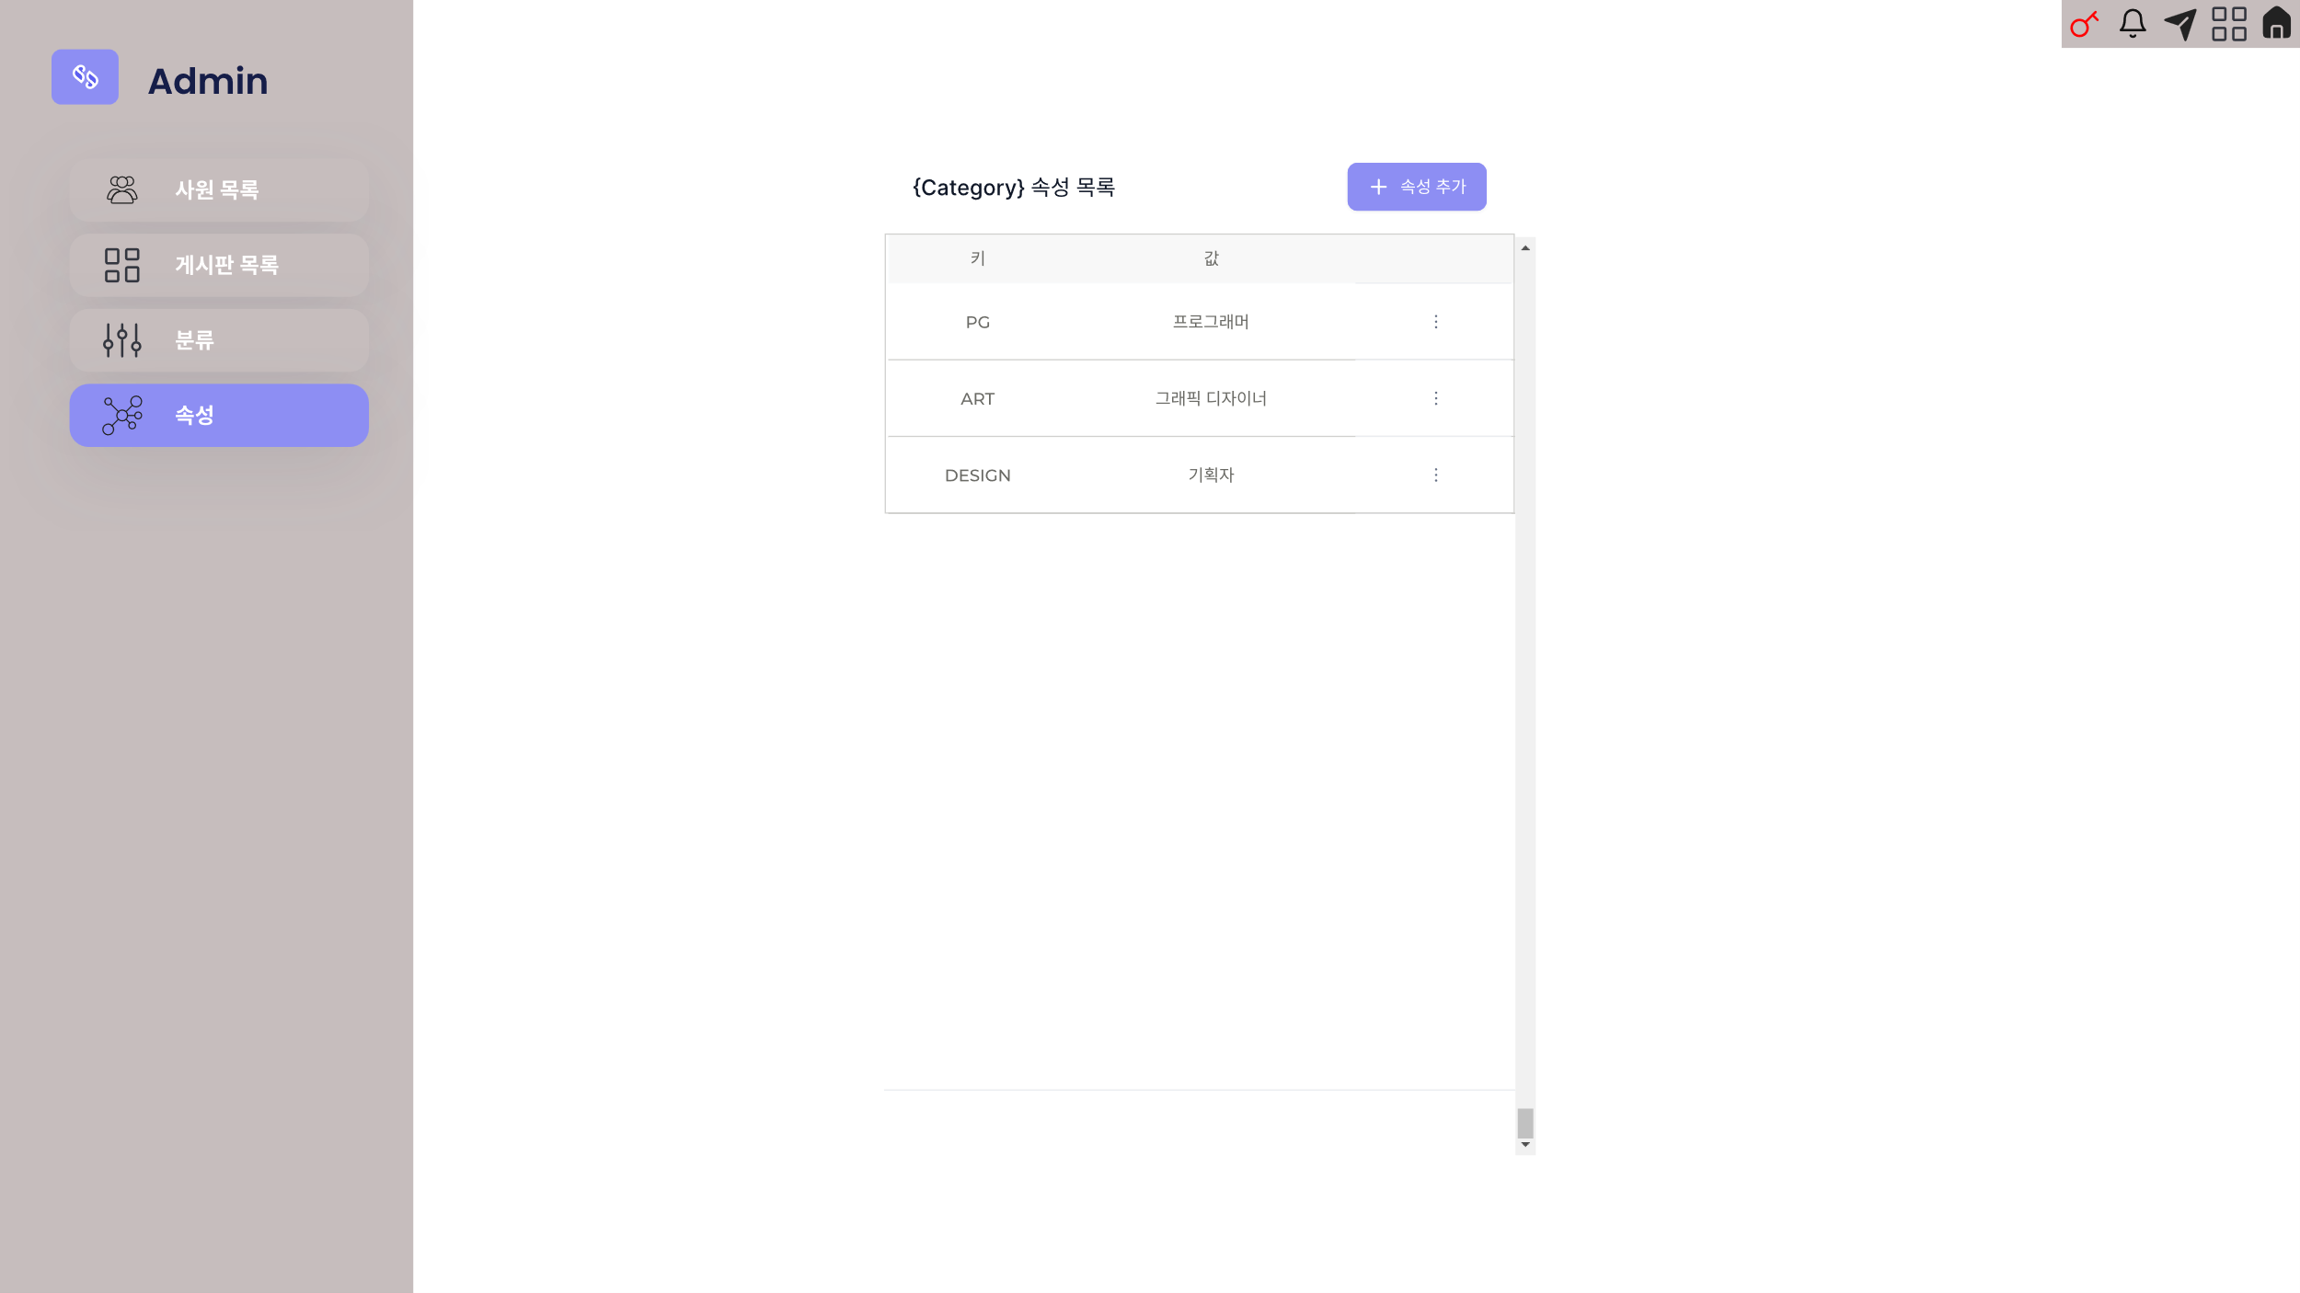
관리자 기능
속성 목록 보기
분류에 대한 상세 설정 정보를 표시한다.
{Category}는 실제 해당하는 분류의 한글 명칭을 표시한다.

Slide 25
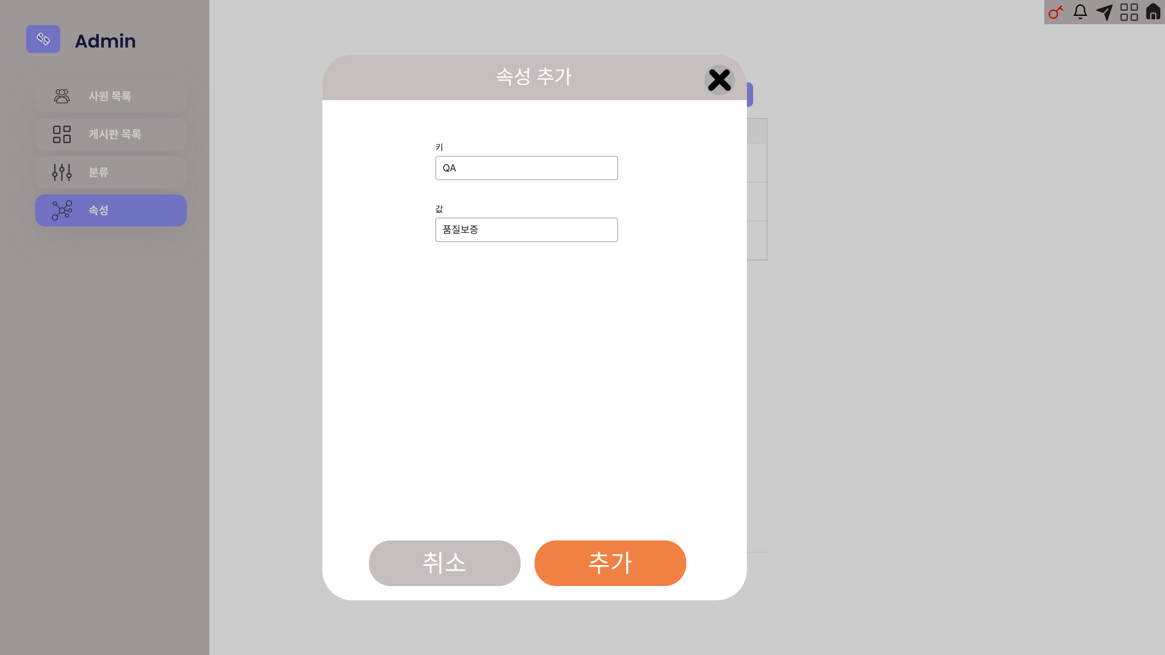
관리자 기능
속성 추가
속성 추가 버튼을 통해 팝업을 띄운다
키와 값을 입력한다.
(키는 해당 직무에 해당하는 영어 약어로, 값은 한글로 입력한다)

Slide 26
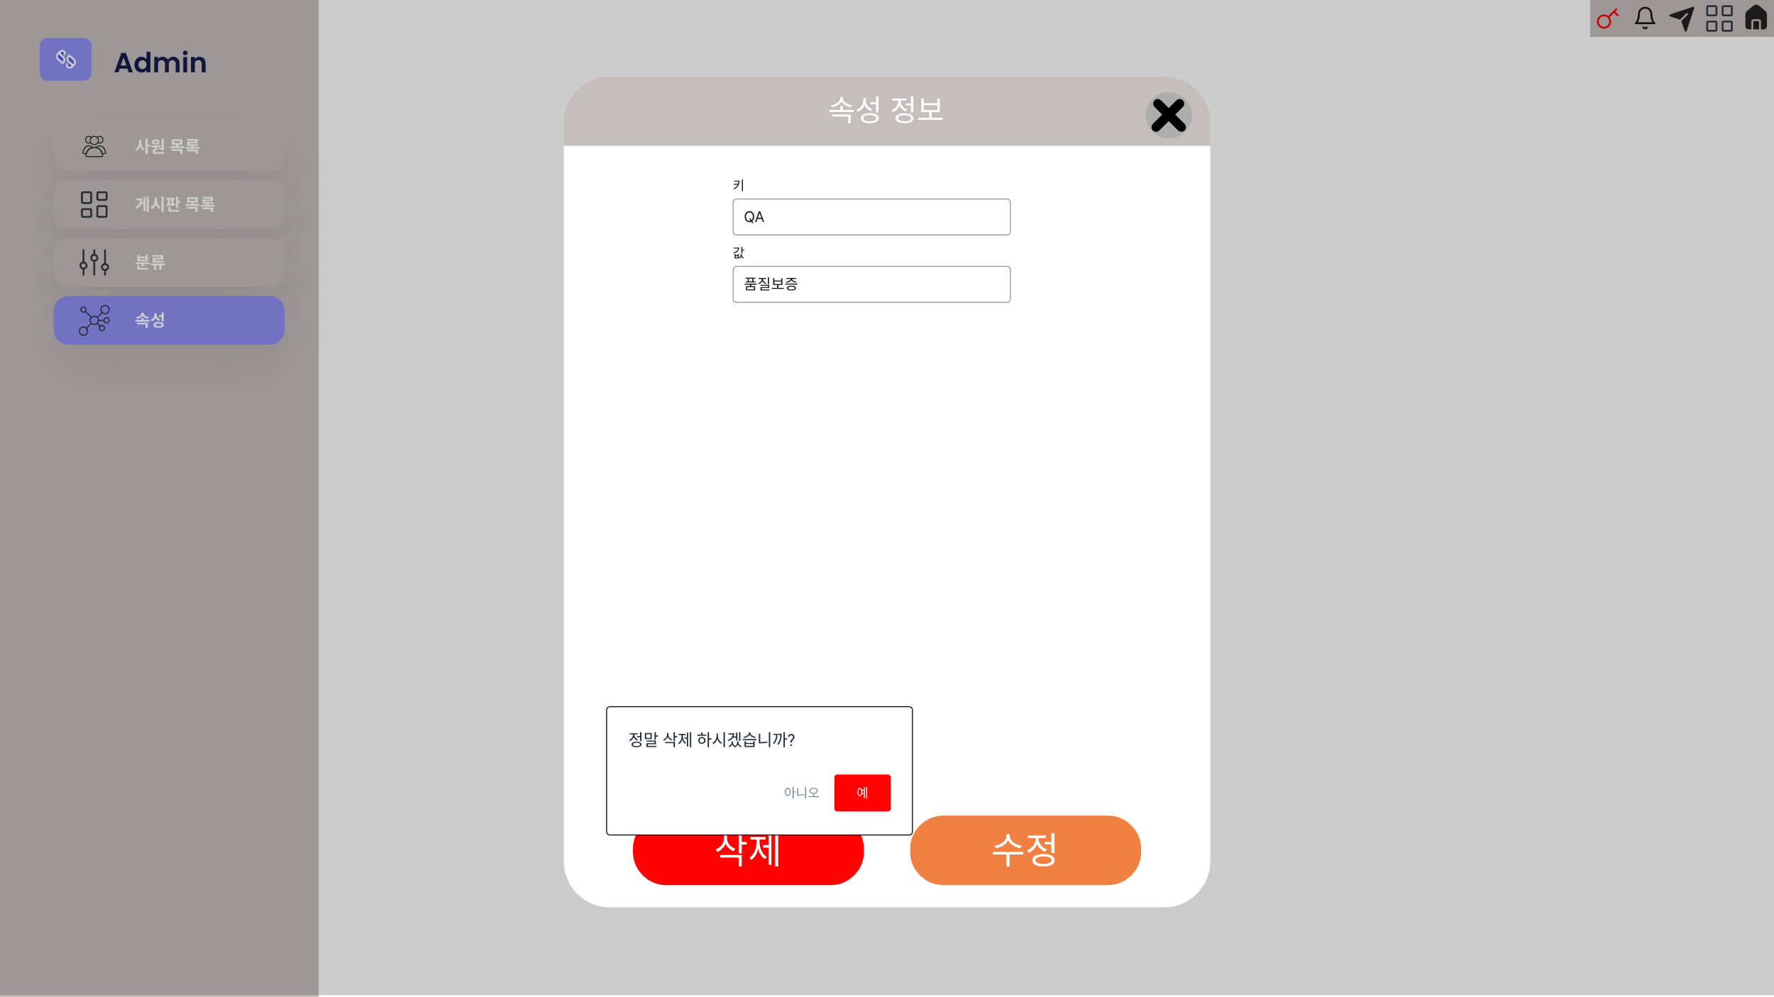
관리자 기능
속성 수정/삭제
수정의 경우 질의 없이 수정 처리한다.
삭제 버튼으로 삭제 팝업을 띄우고 ‘예’인 경우 삭제 처리한다.

Slide 27
사용자 기능

Slide 28
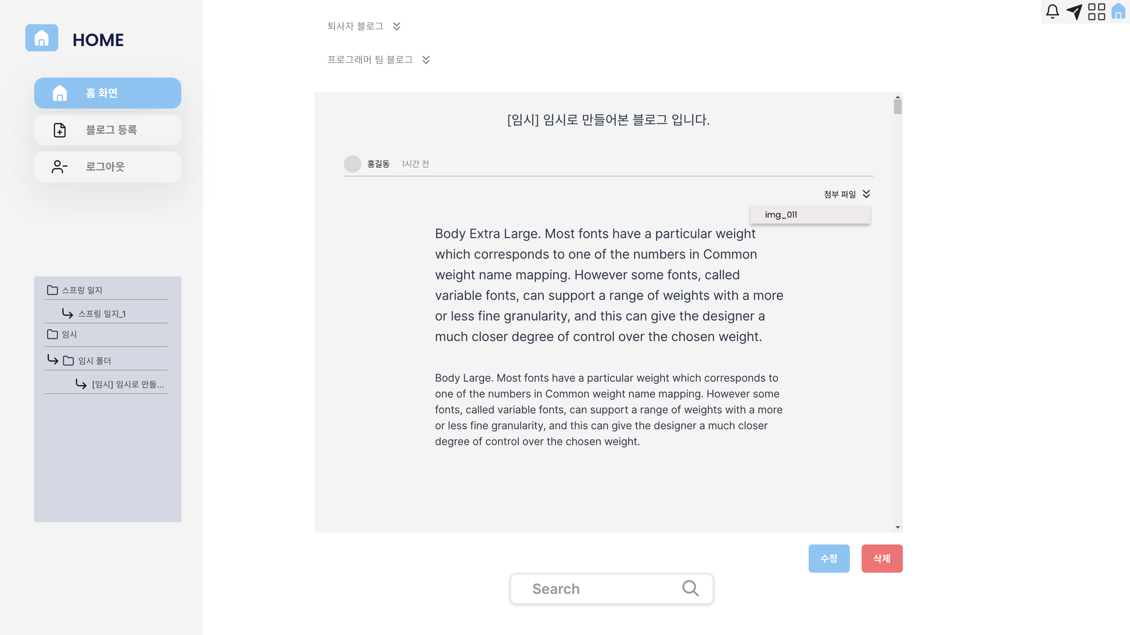
사용자 기능
로그인 시 자신의 홈 화면으로 들어온다 (블로그 마지막 페이지)
홈 화면
이 블로그의 폴더 구조 및 네비게이션 표시
(주인장의 경우 비공개 목록도 표시됨)

Slide 29
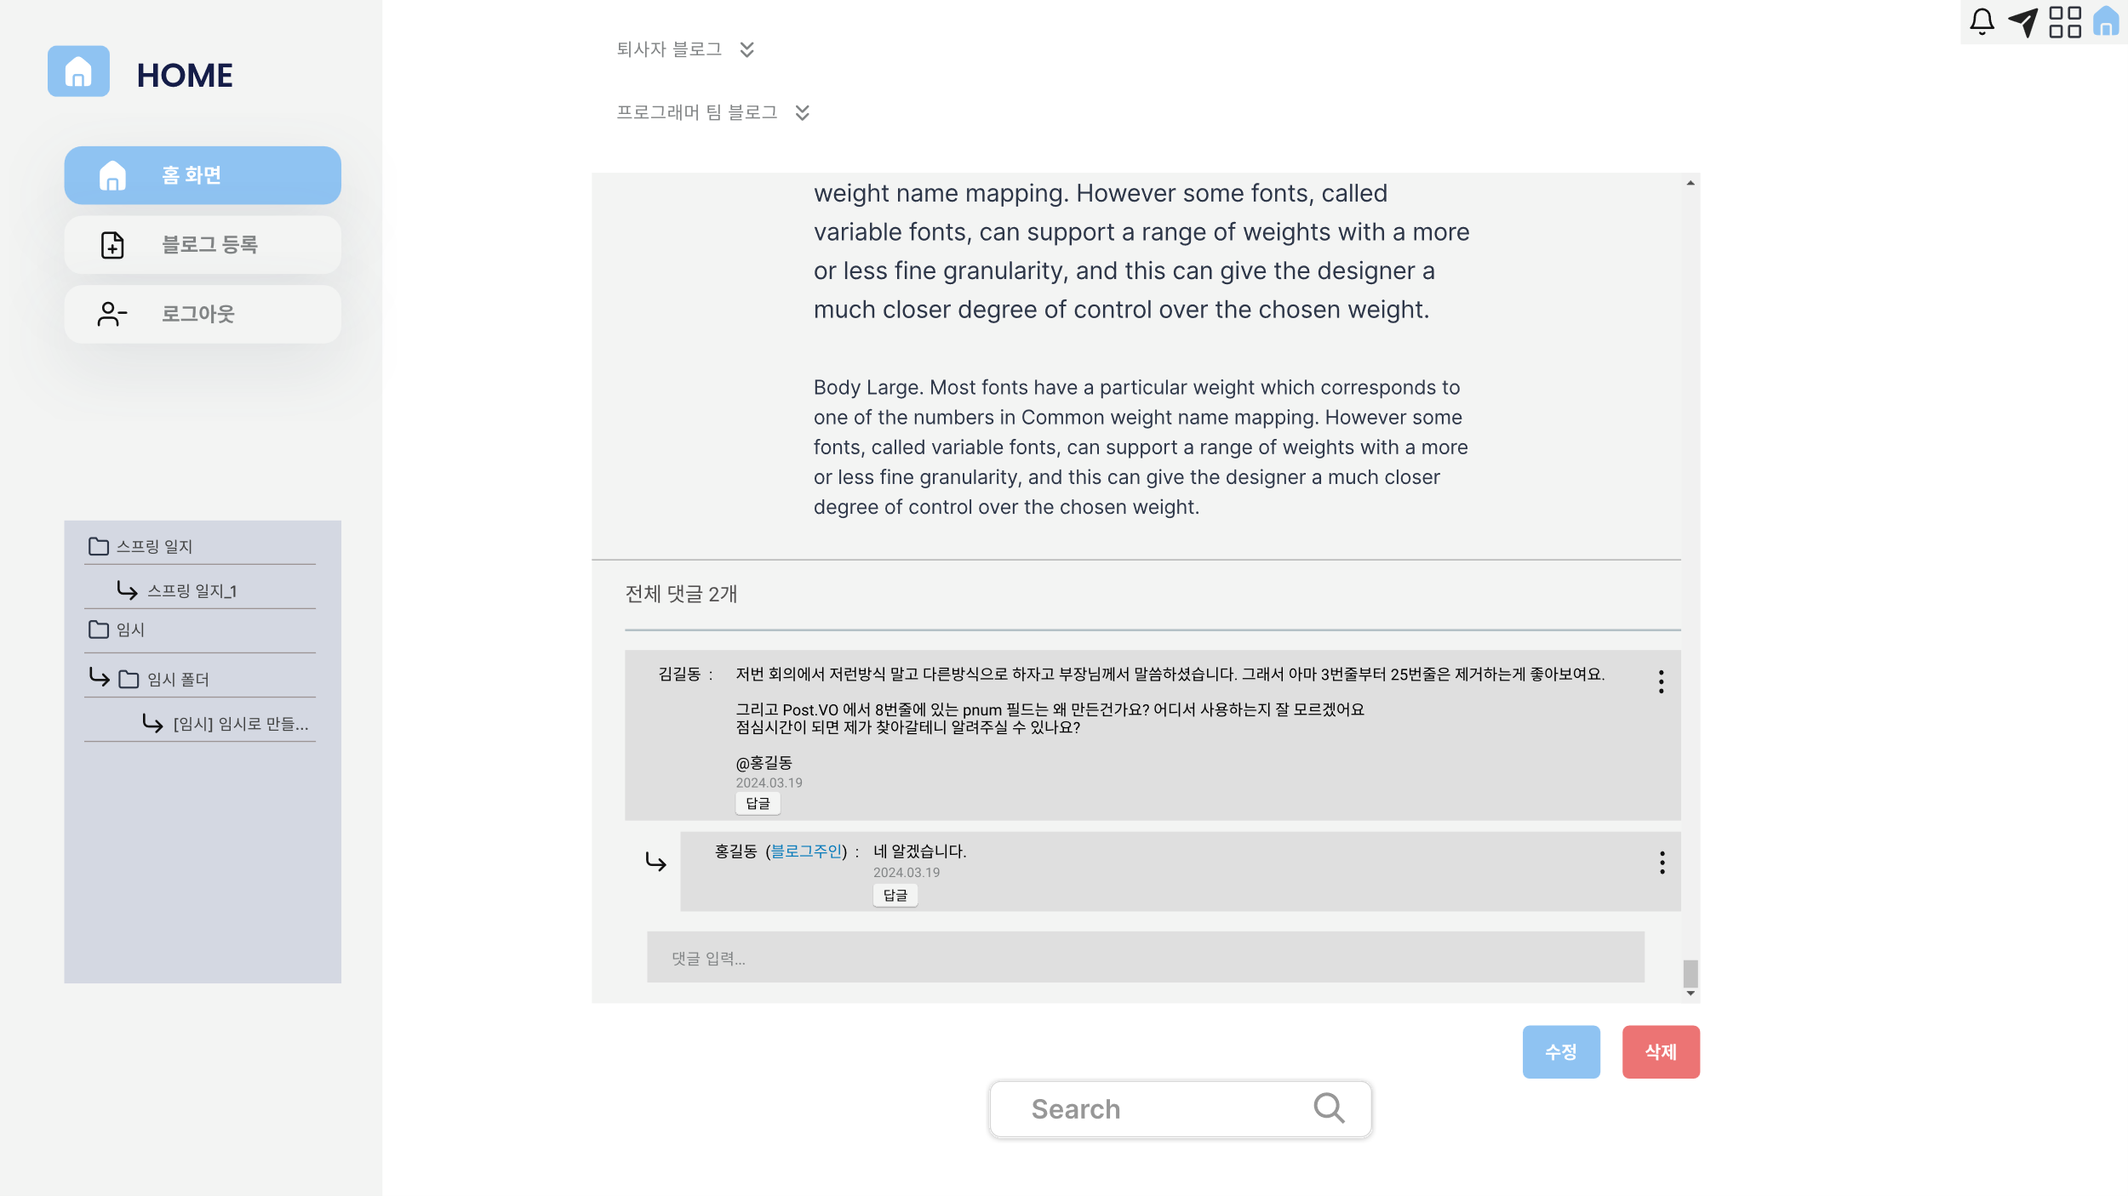
사용자 기능
홈 화면
아래로 스크롤하면 댓글 목록이 있다.
자신이 작성한 블로그이거나 관리자 인경우 삭제및 수정 버튼이 표시된다.
댓글을 입력하는 경우 최상위 루트 댓글로 입력된다.

Slide 30
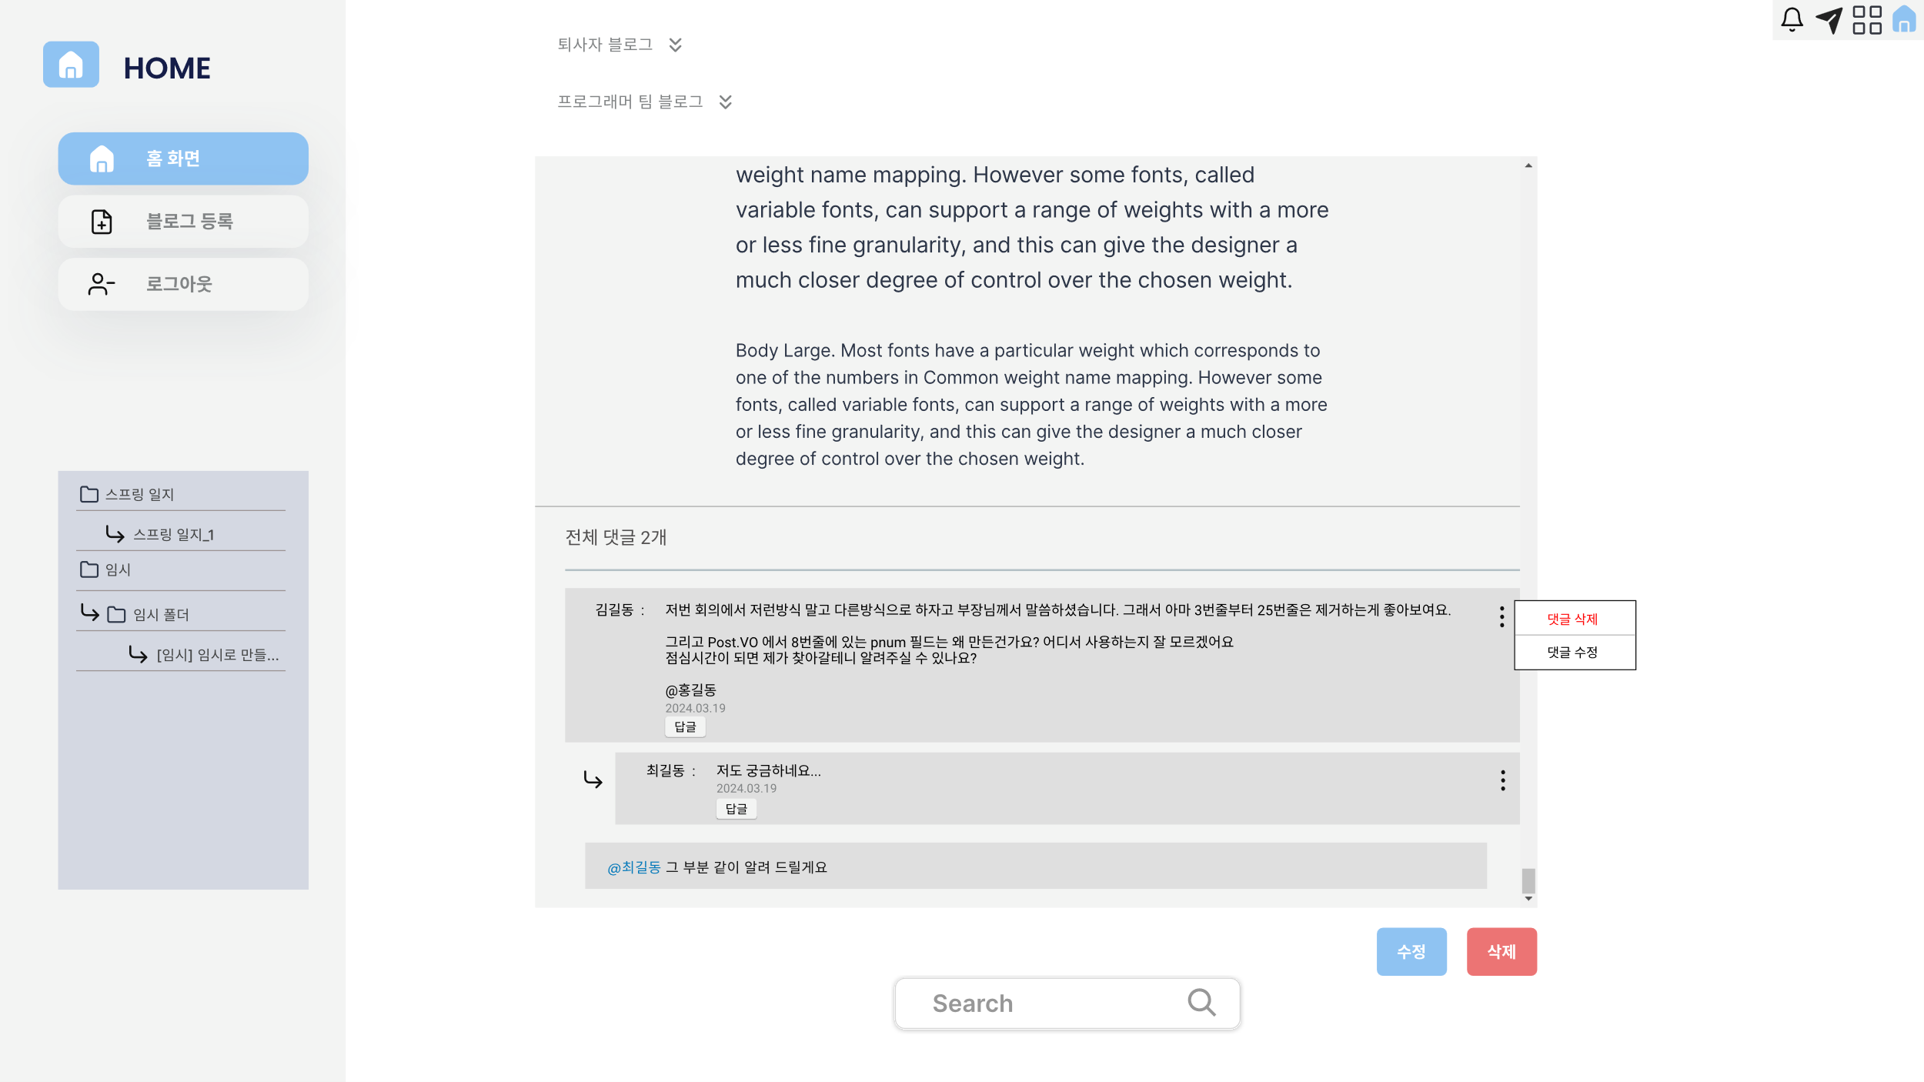
사용자 기능
홈 화면
자신이 작성한 댓글이라면 더 보기 버튼을 통해 삭제/수정이 가능하다.
답글 버튼을 통해 댓글을 달수 있다.

Slide 31
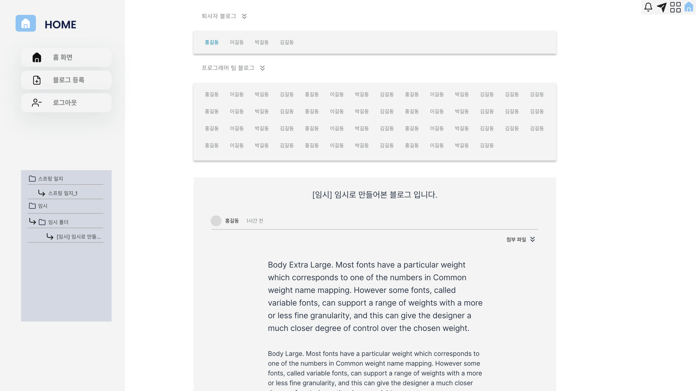
사용자 기능
홈 화면
최상단에 퇴사자 블로그 목록이 접혀 있는데 펼치기로 목록 확인이 가능하다.
회원이 속한 팀(분류의 블로그 표시 True)의 블로그 네비게이션을 표시한다.

Slide 32
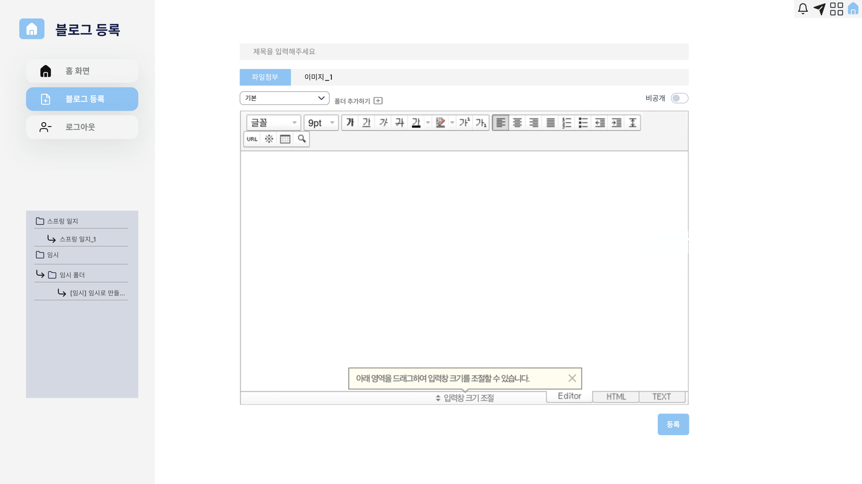
사용자 기능
버튼을 통한 블로그 등록
블로그 등록
여러 개의 첨부파일 첨부 가능
폴더 지정 or 폴더 추가
스마트 에디터 사용
등록 시 해당 설정된 폴더 정보가 없다면 폴더를 만들면서 등록한다.

Slide 33
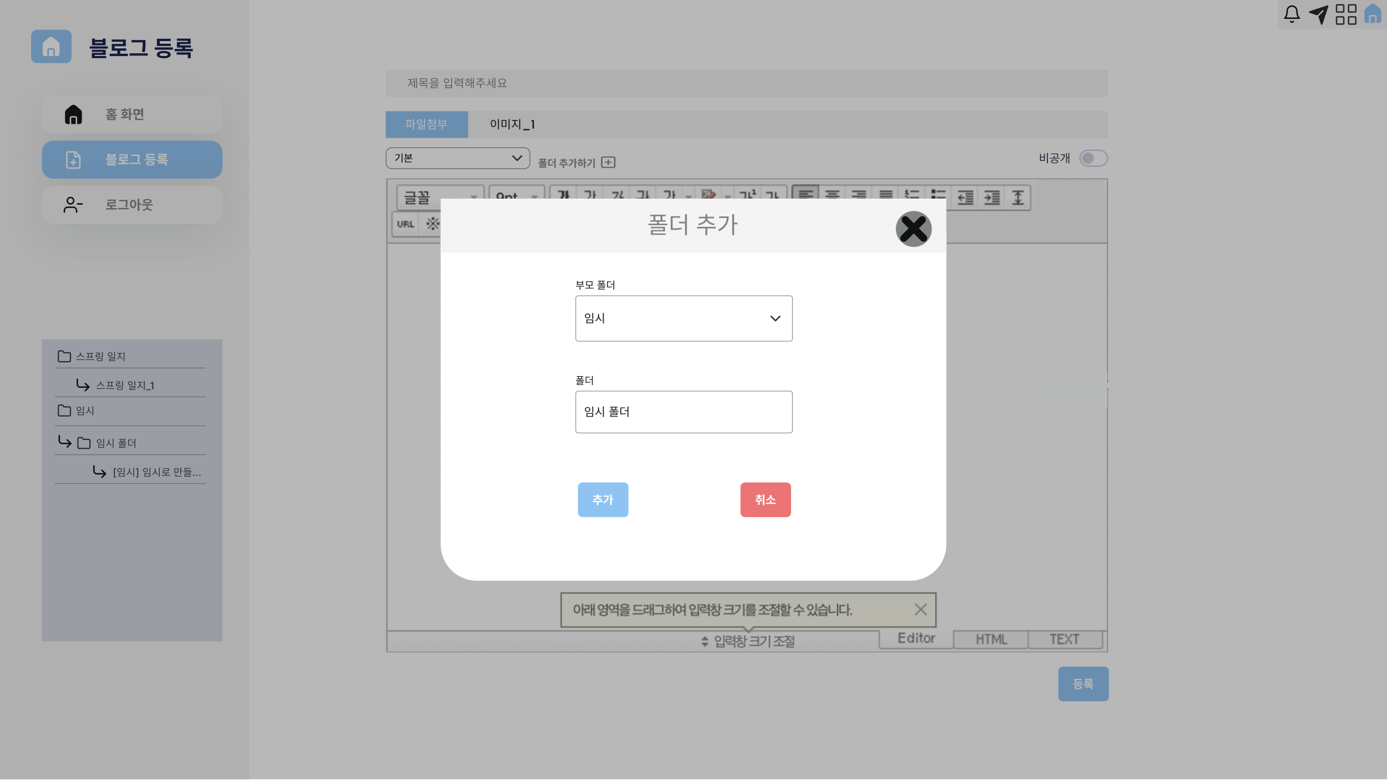
사용자 기능
블로그 등록
부모 폴더의 경우 root/depth1 형태로 표시된다.
Ex) 선택하세요.
Root
Root/depth1
Root/depth1/depth2
Root2
Root2/depth2
Root3

Slide 34
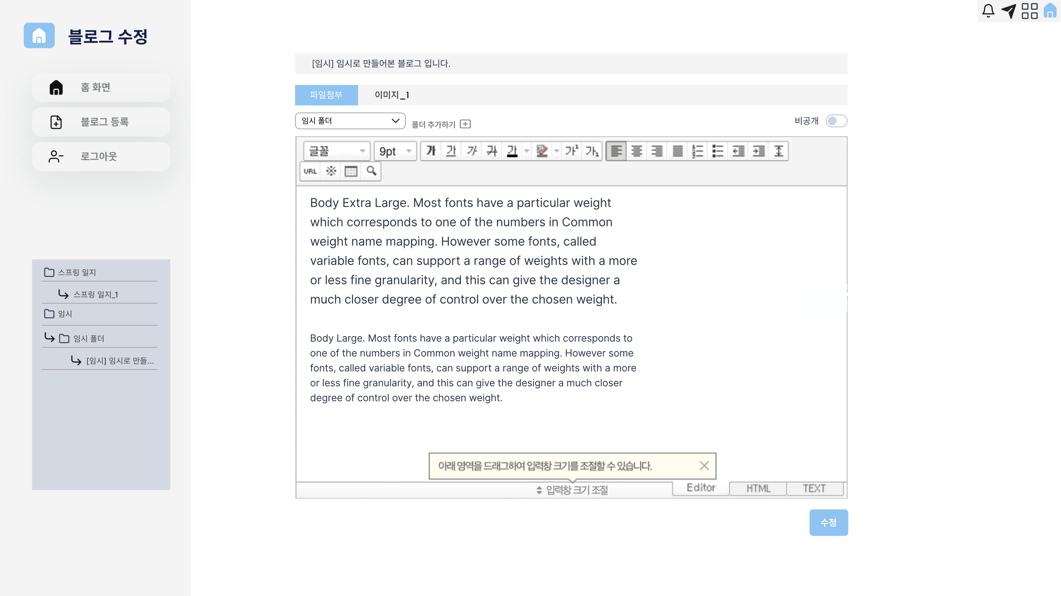
사용자 기능
블로그 수정
권한이 있는 경우 수정 버튼을 통해 이 페이지로 이동한다.
내용을 수정한다.

Slide 35
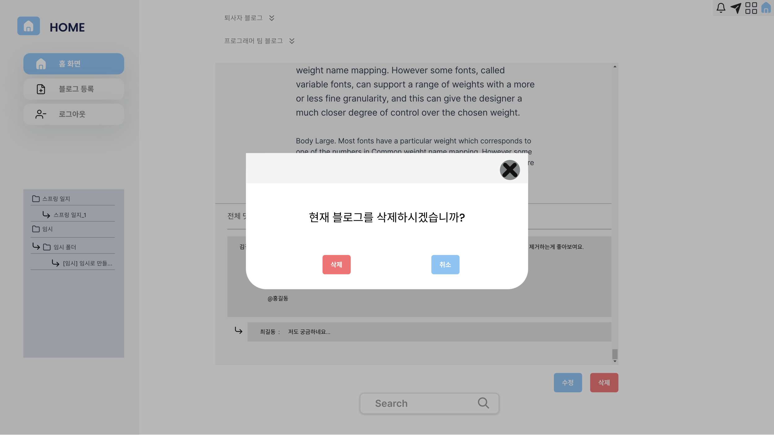
사용자 기능
블로그 삭제
권한이 있는 경우 삭제 버튼을 통해 삭제할 수 있다.

Slide 36
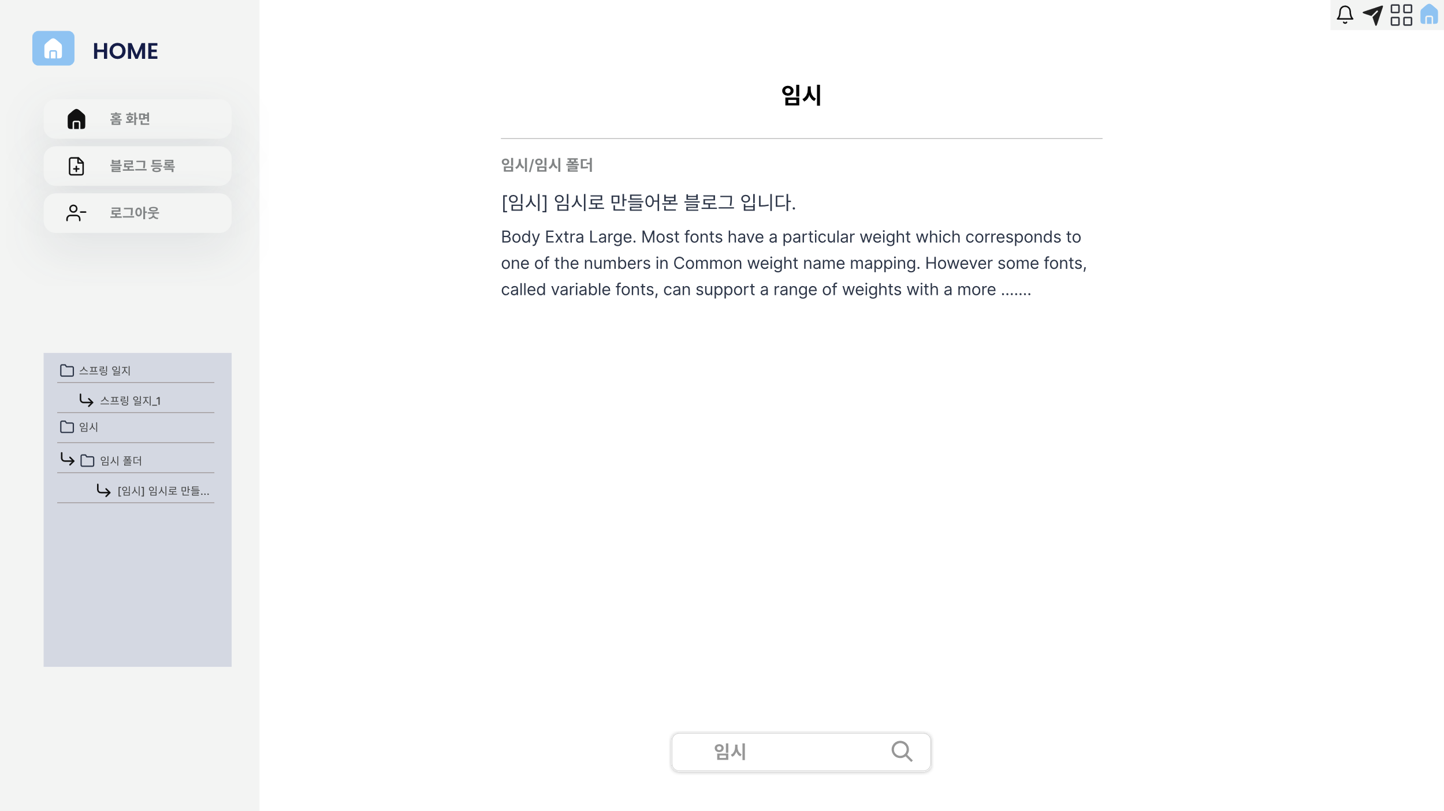
사용자 기능
블로그 검색
해당 블로그의 글 중에서 제목, 내용을 포함하는 게시글의 목록을 검색한다.

Slide 37
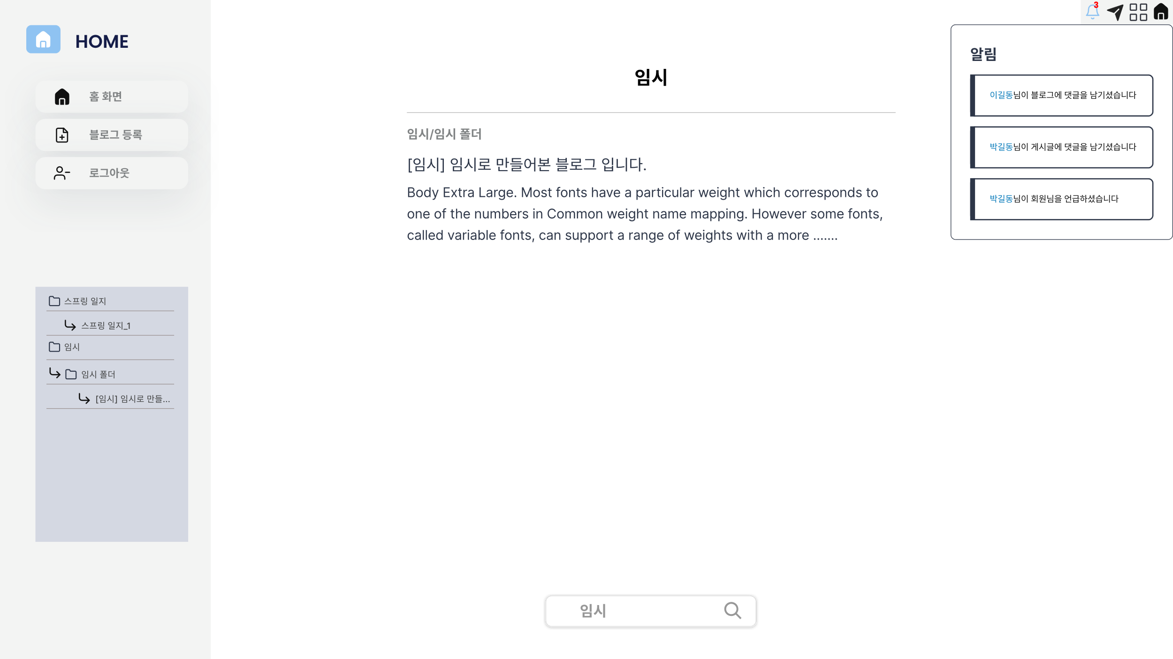
사용자 기능
알림
알림 발생시 네비게이션의 아이콘 위에 숫자로 표시된다.
클릭시 아래쪽으로 알림 목록이 팝업된다.

Slide 38
사용자 기능
로그아웃
로그아웃 버튼을 통해 로그아웃 한다

Slide 39
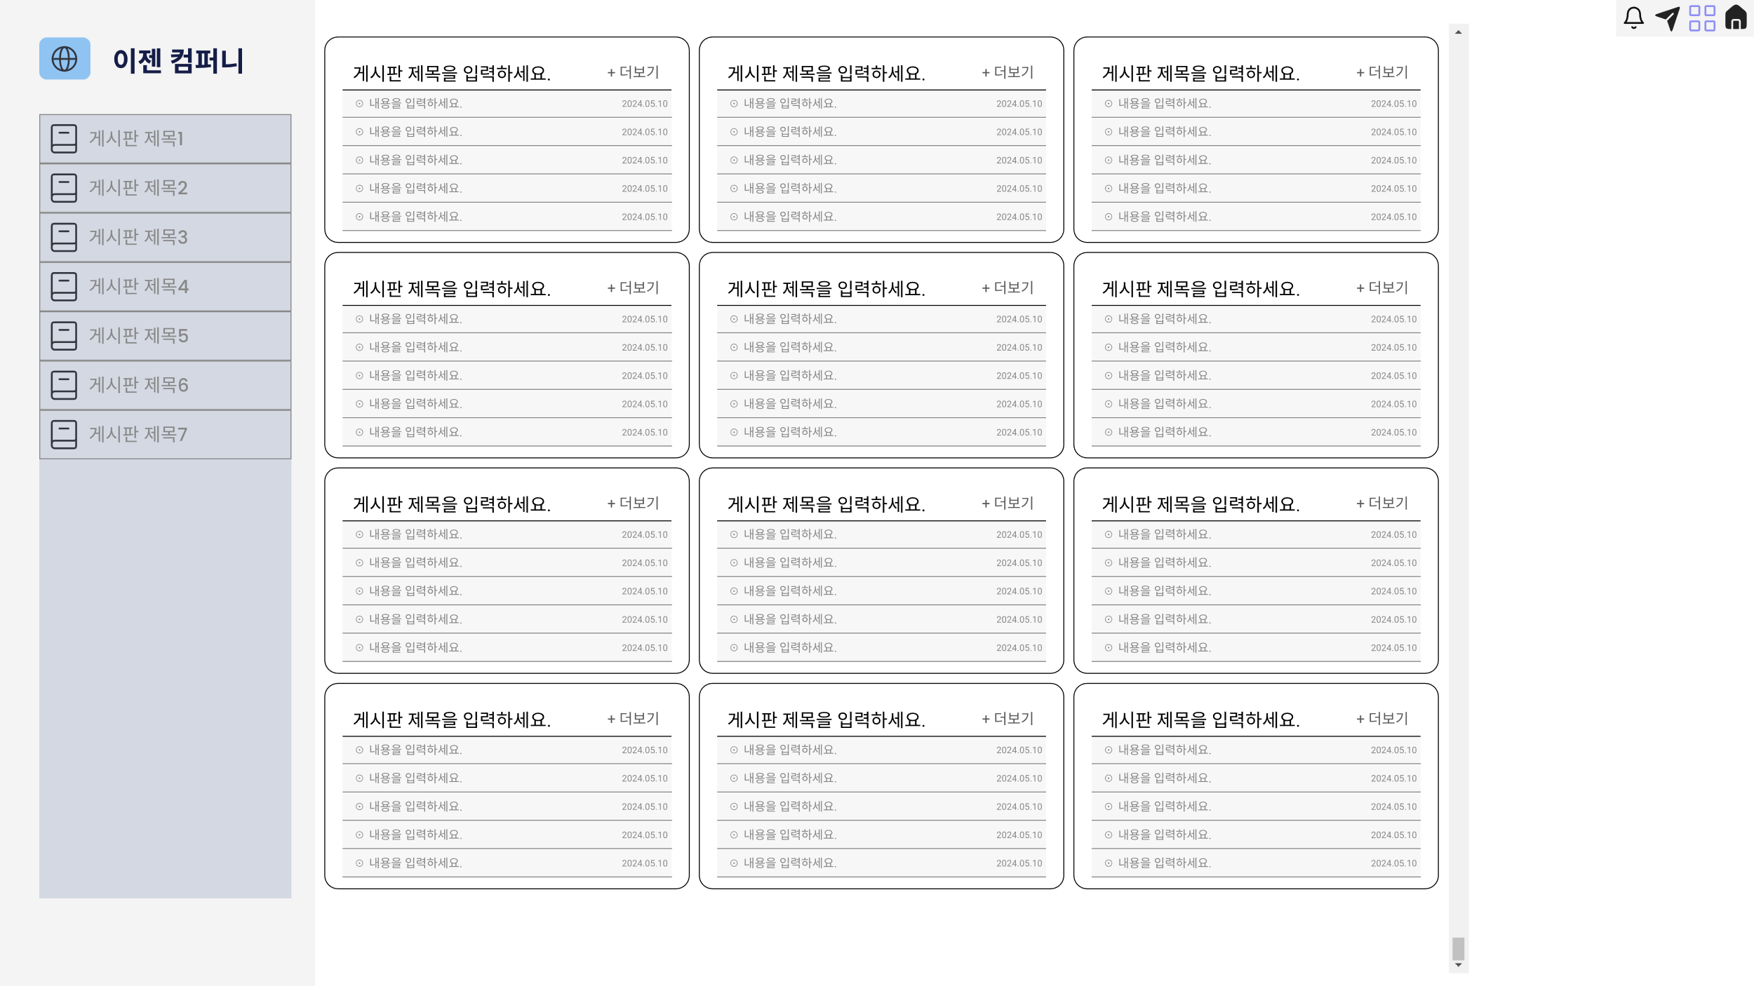
사용자 기능
게시판 목록
약식 게시판의 더 보기 버튼을 통해 해당 게시판으로 이동한다.
메뉴 네비게이션의 해당 아이콘을 이용하여 게시판 목록 페이지에 접근한다.
해당 회원이 읽기 권한이 있는 게시판 만 표시된다.
우측의 게시판 목록 외에 바로 이동 할 수 있는 목록이 여기에도 표시된다.

Slide 40
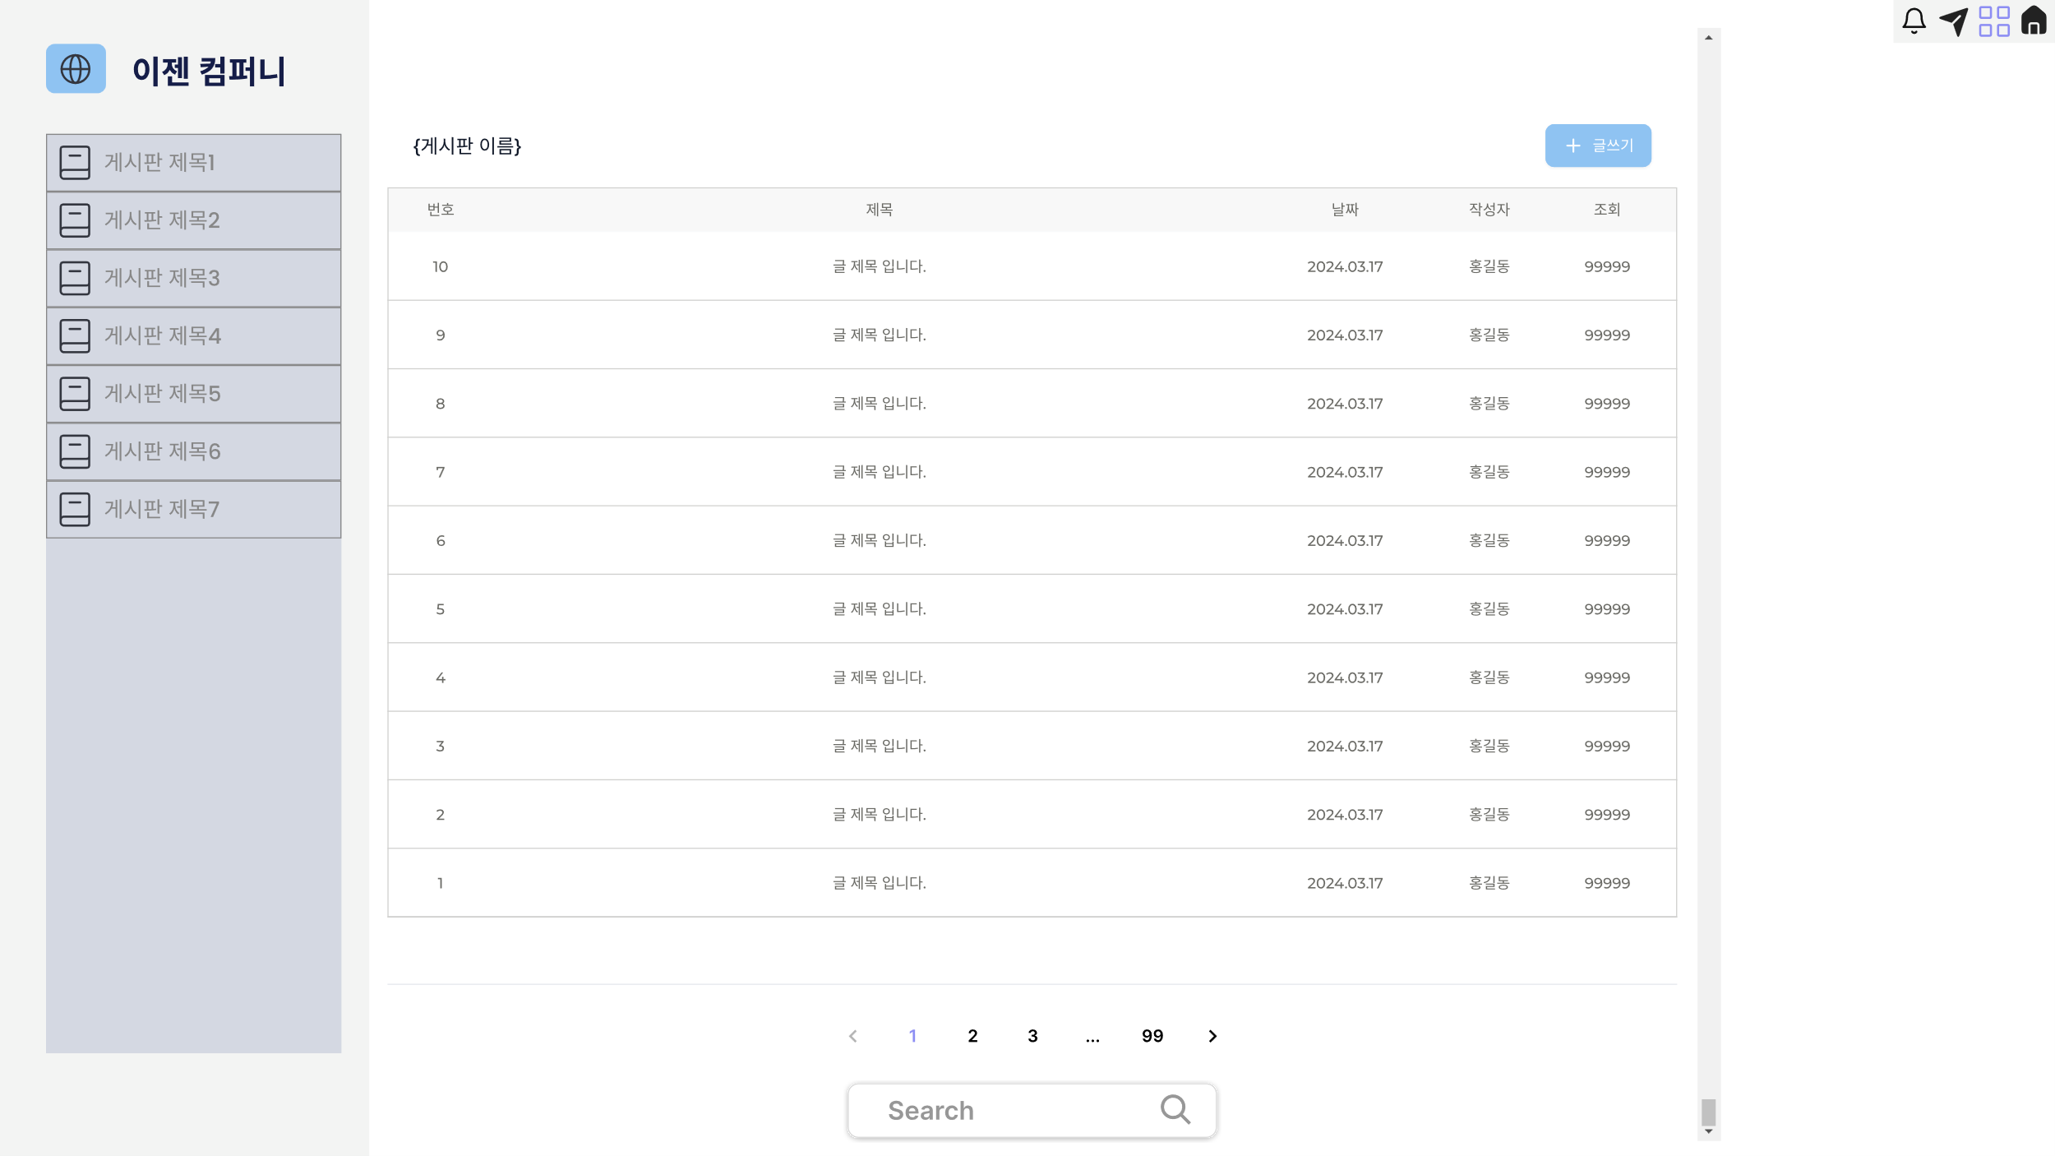
사용자 기능
게시글 목록
해당 게시판의 게시글 목록
쓰기 권한이 있는 경우 글쓰기 버튼이 표시 되고 해당 버튼을 통해 글쓰기 가능 하다
게시글은 한페이지에 10개씩 표시한다.
표시된 게시글을 클릭하여 게시글 보기로 이동
검색어는 제목, 내용, 작성자를 대상으로 검색하여 일치하는 목록을 출력한다.

Slide 41
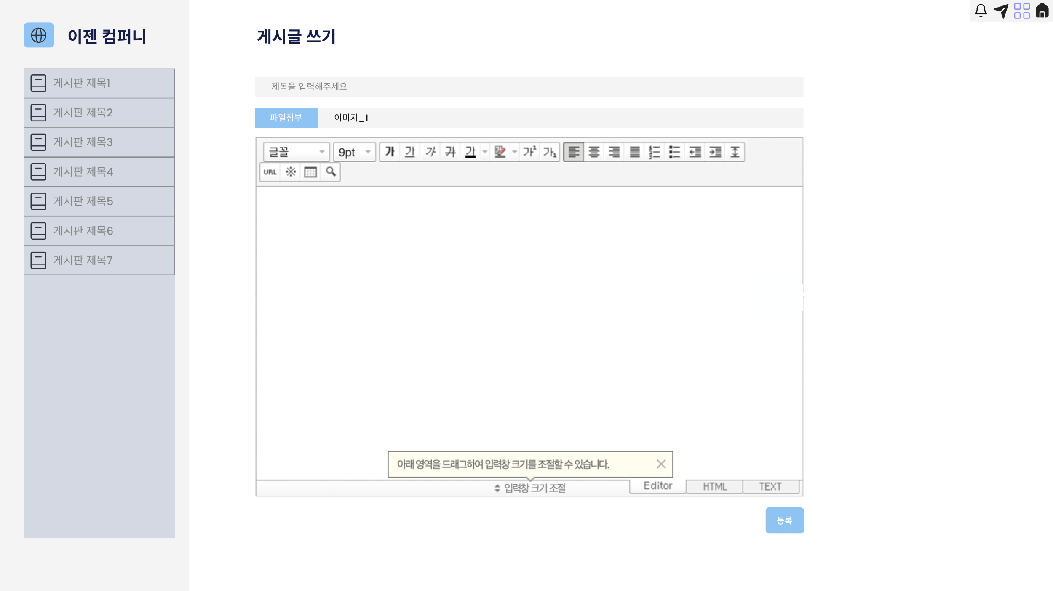
사용자 기능
게시글 쓰기
여러 개의 첨부파일 첨부 가능
스마트 에디터 사용

Slide 42
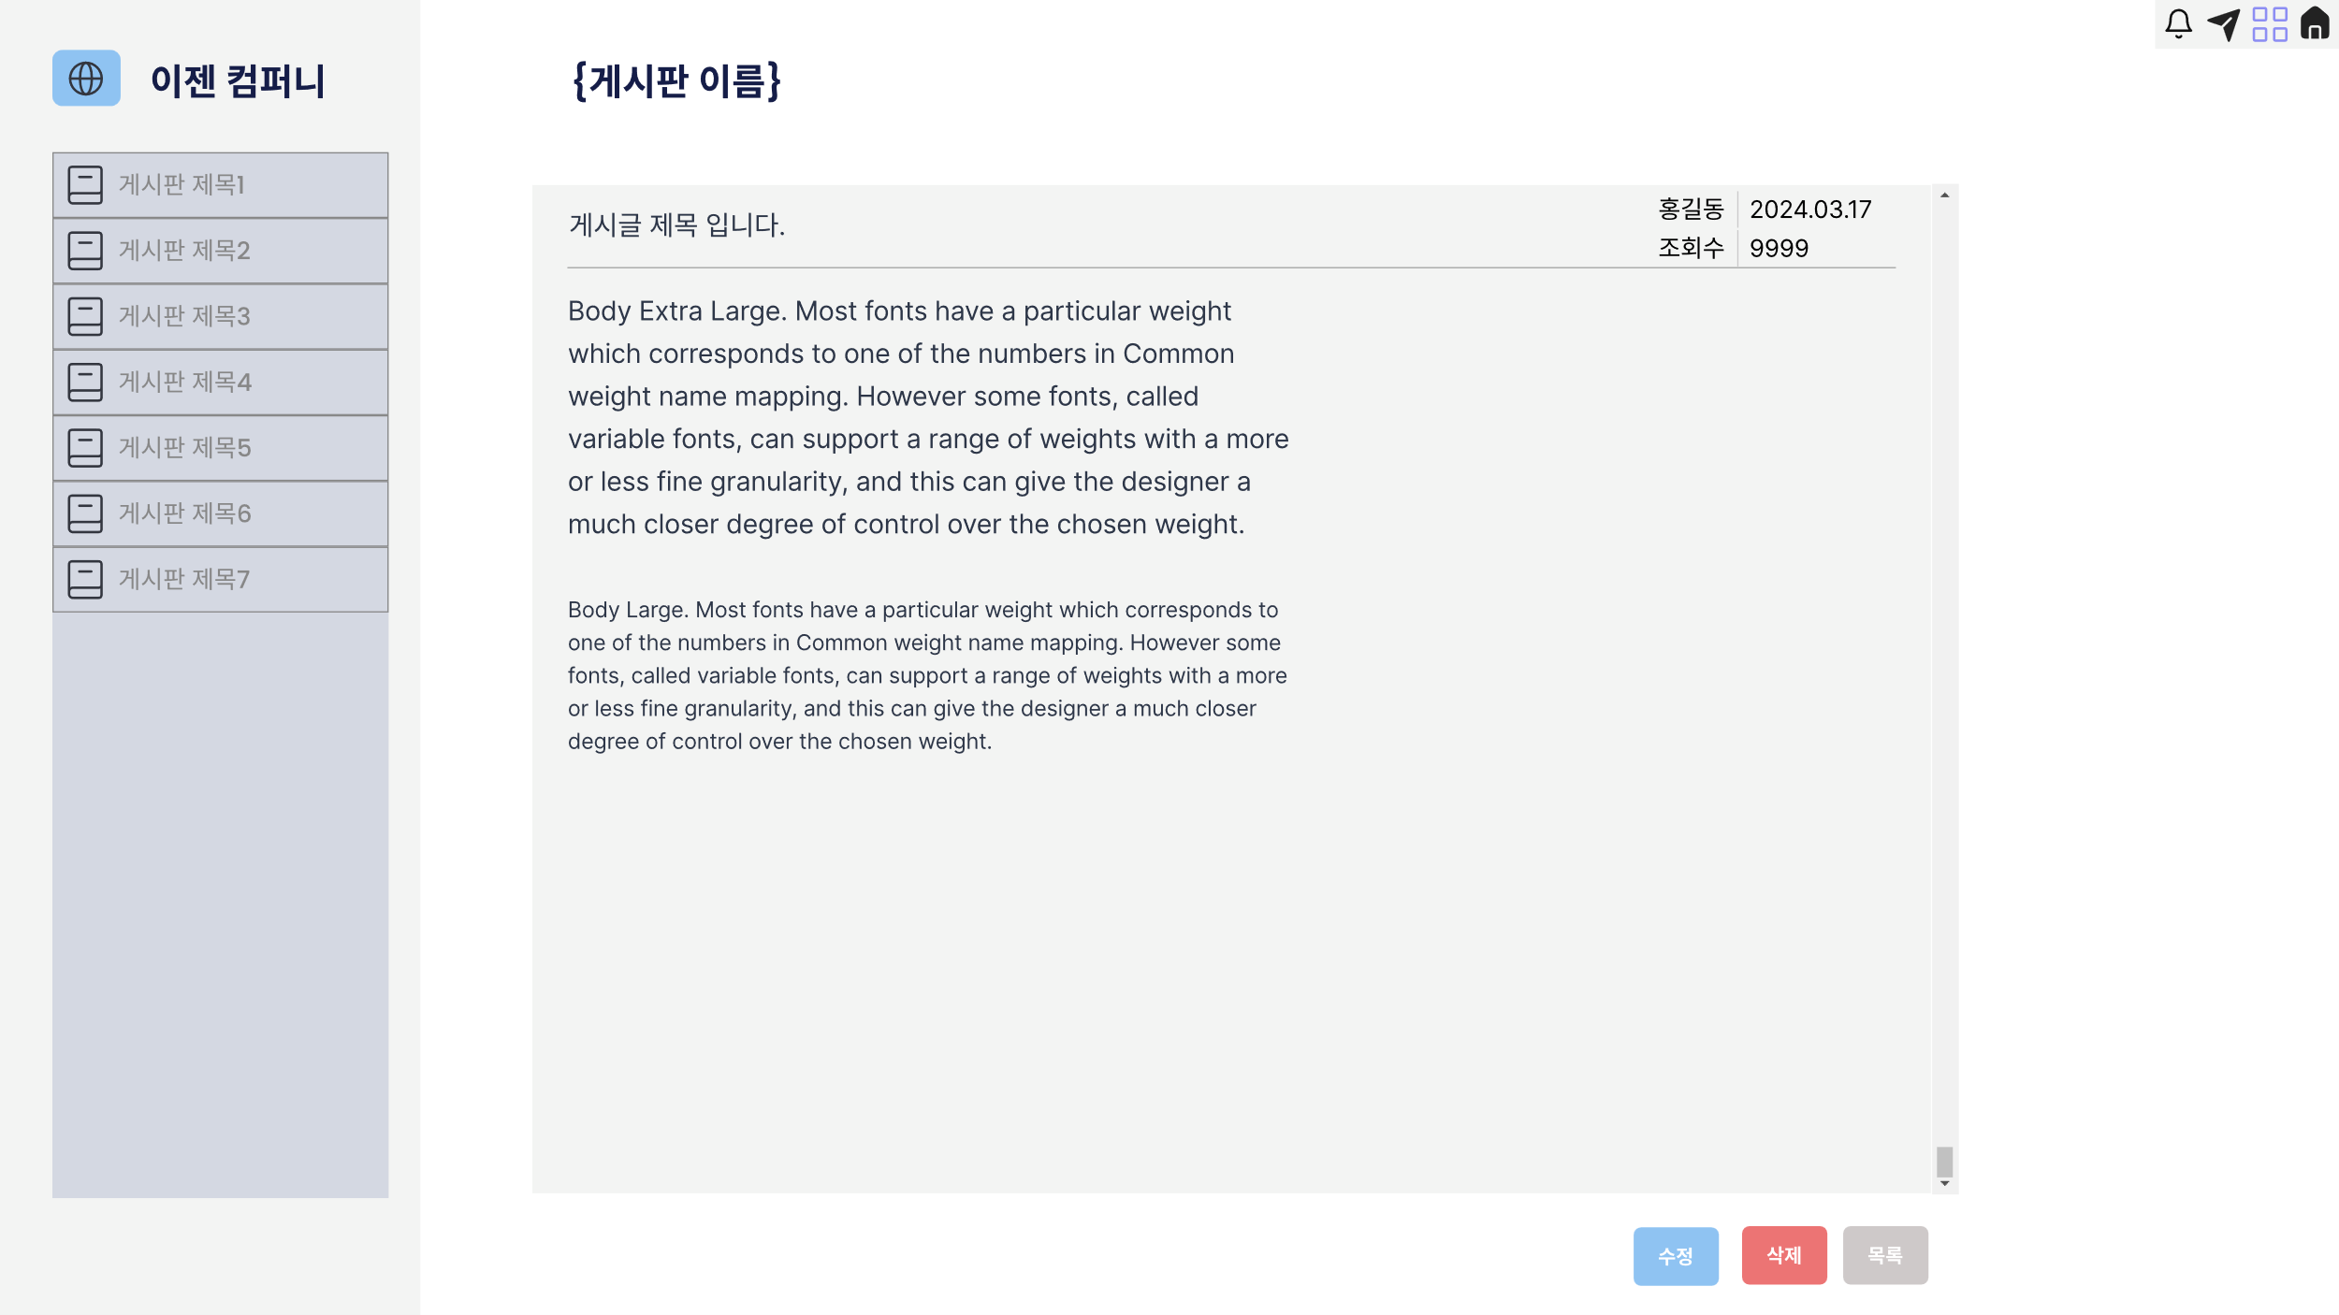
사용자 기능
게시글 보기
쓰기 권한이 있는 경우 수정/삭제 버튼이 표시됨.

Slide 43
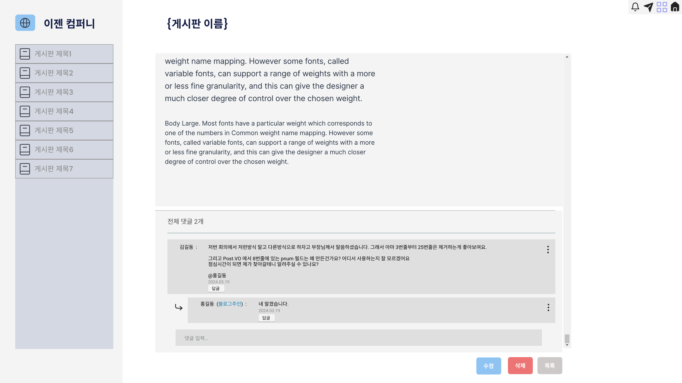
사용자 기능
게시글 보기
아래에 해당 게시글에 대한 댓글 표시
댓글의 기능은 블로그 댓글 기능과 동일하다.

Slide 44
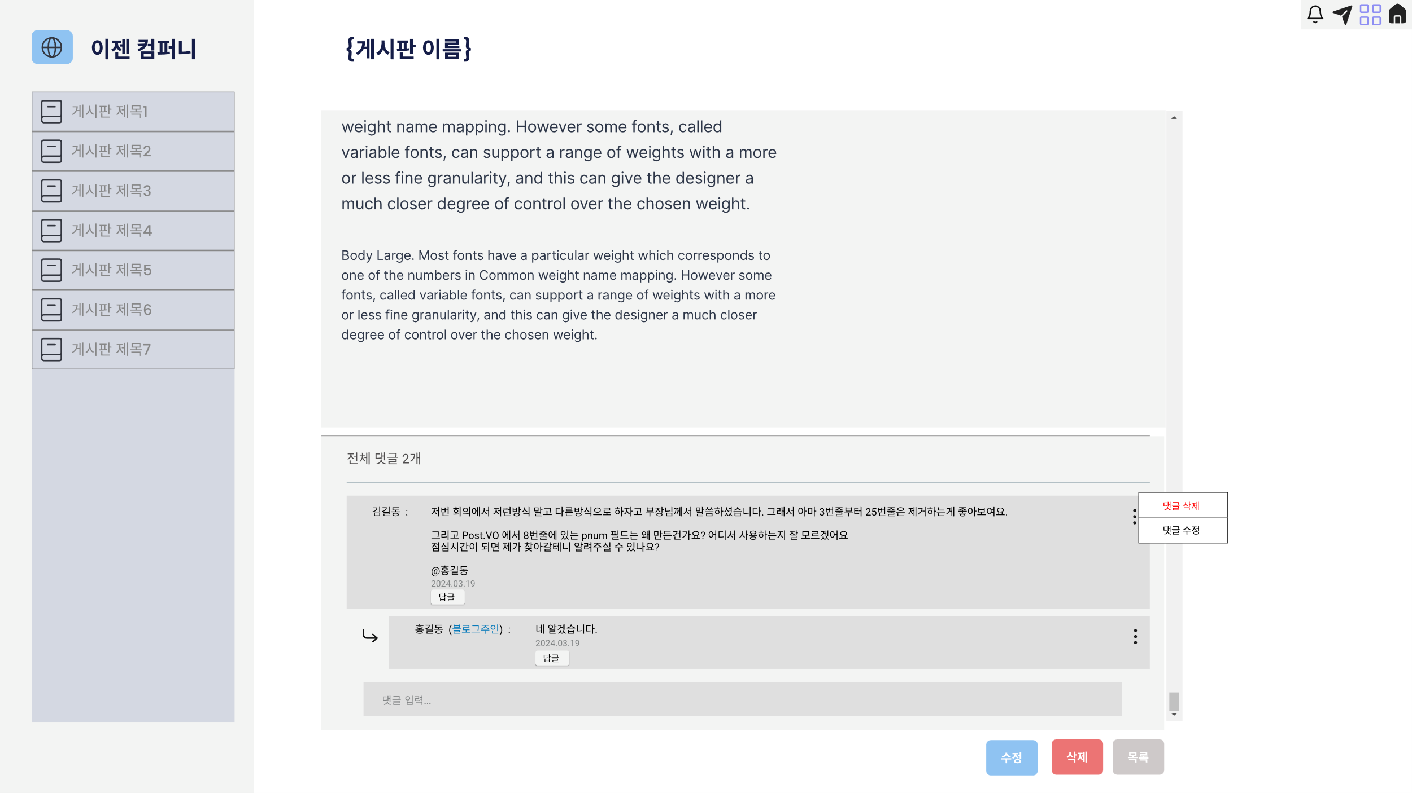
사용자 기능
게시글 보기
블로그와 동일하게 자신이 작성한 댓글은 수정 및 삭제가 가능하다.

Slide 45
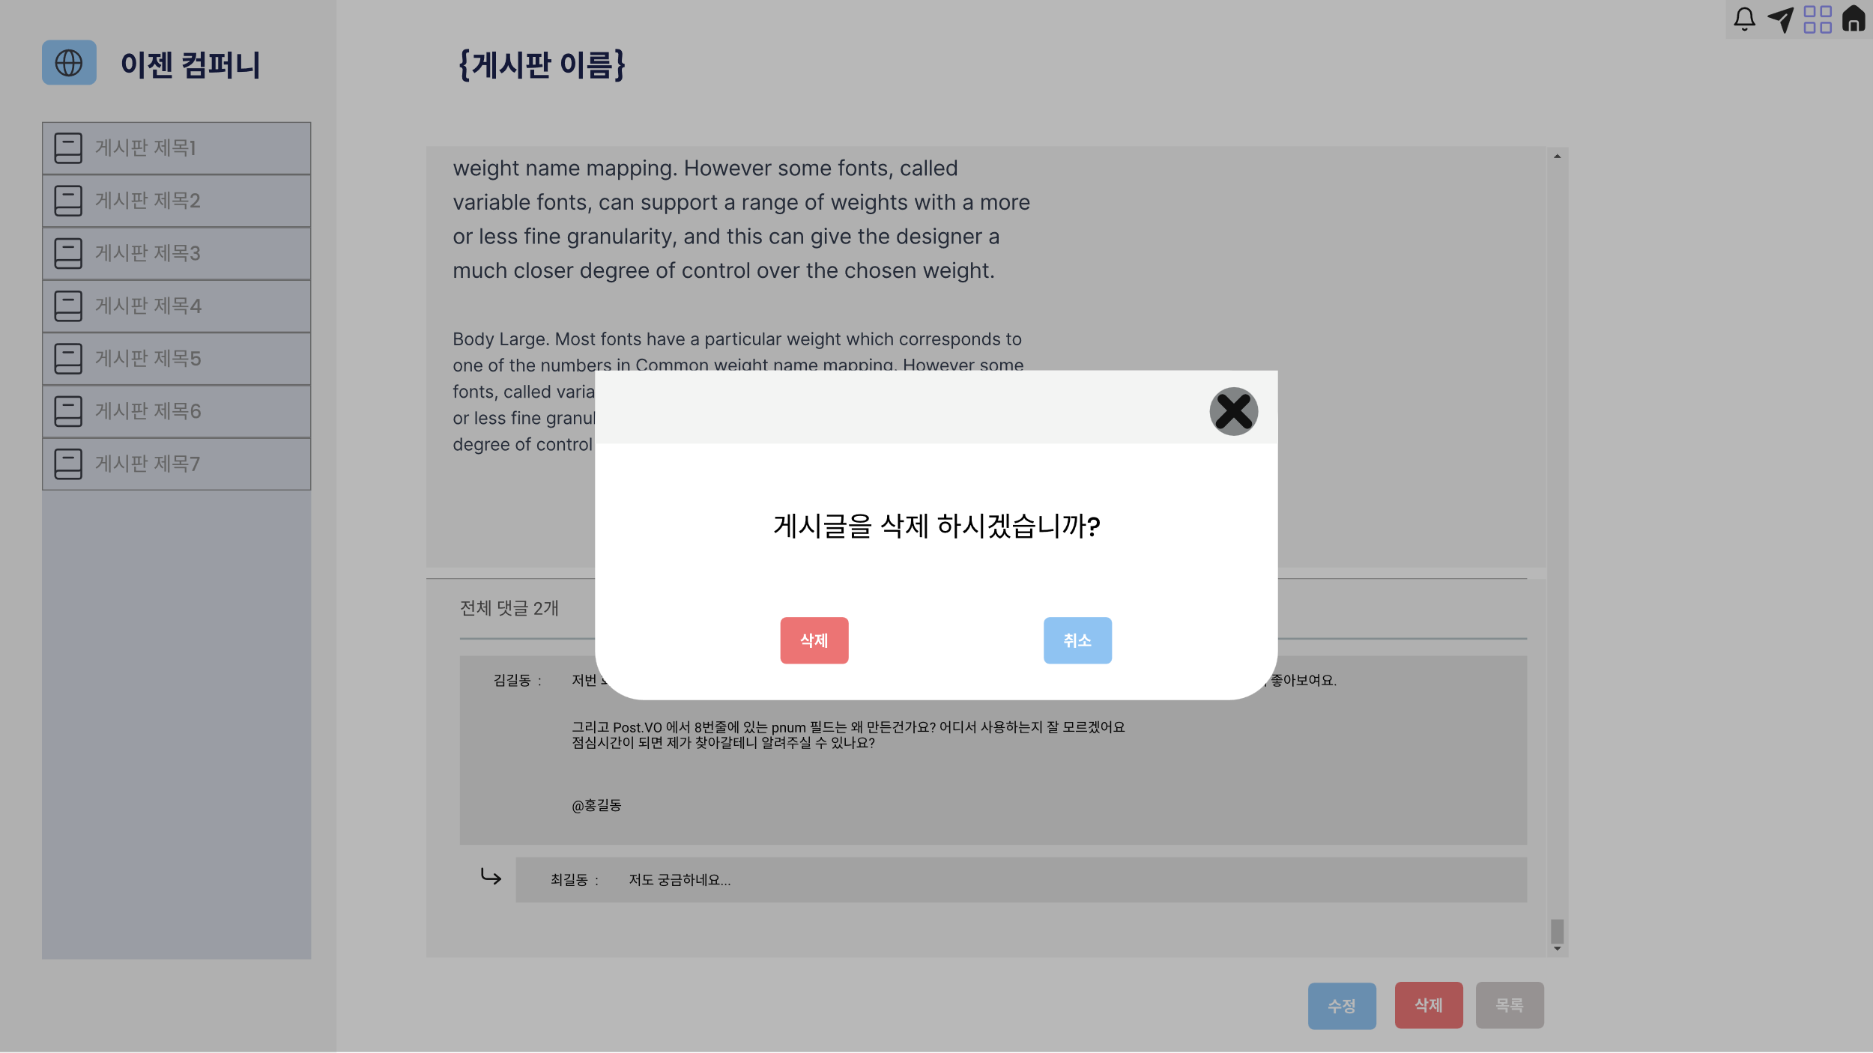
사용자 기능
게시글 삭제
삭제 버튼을 통한 게시글 삭제 질의 확인후 삭제.

Slide 46
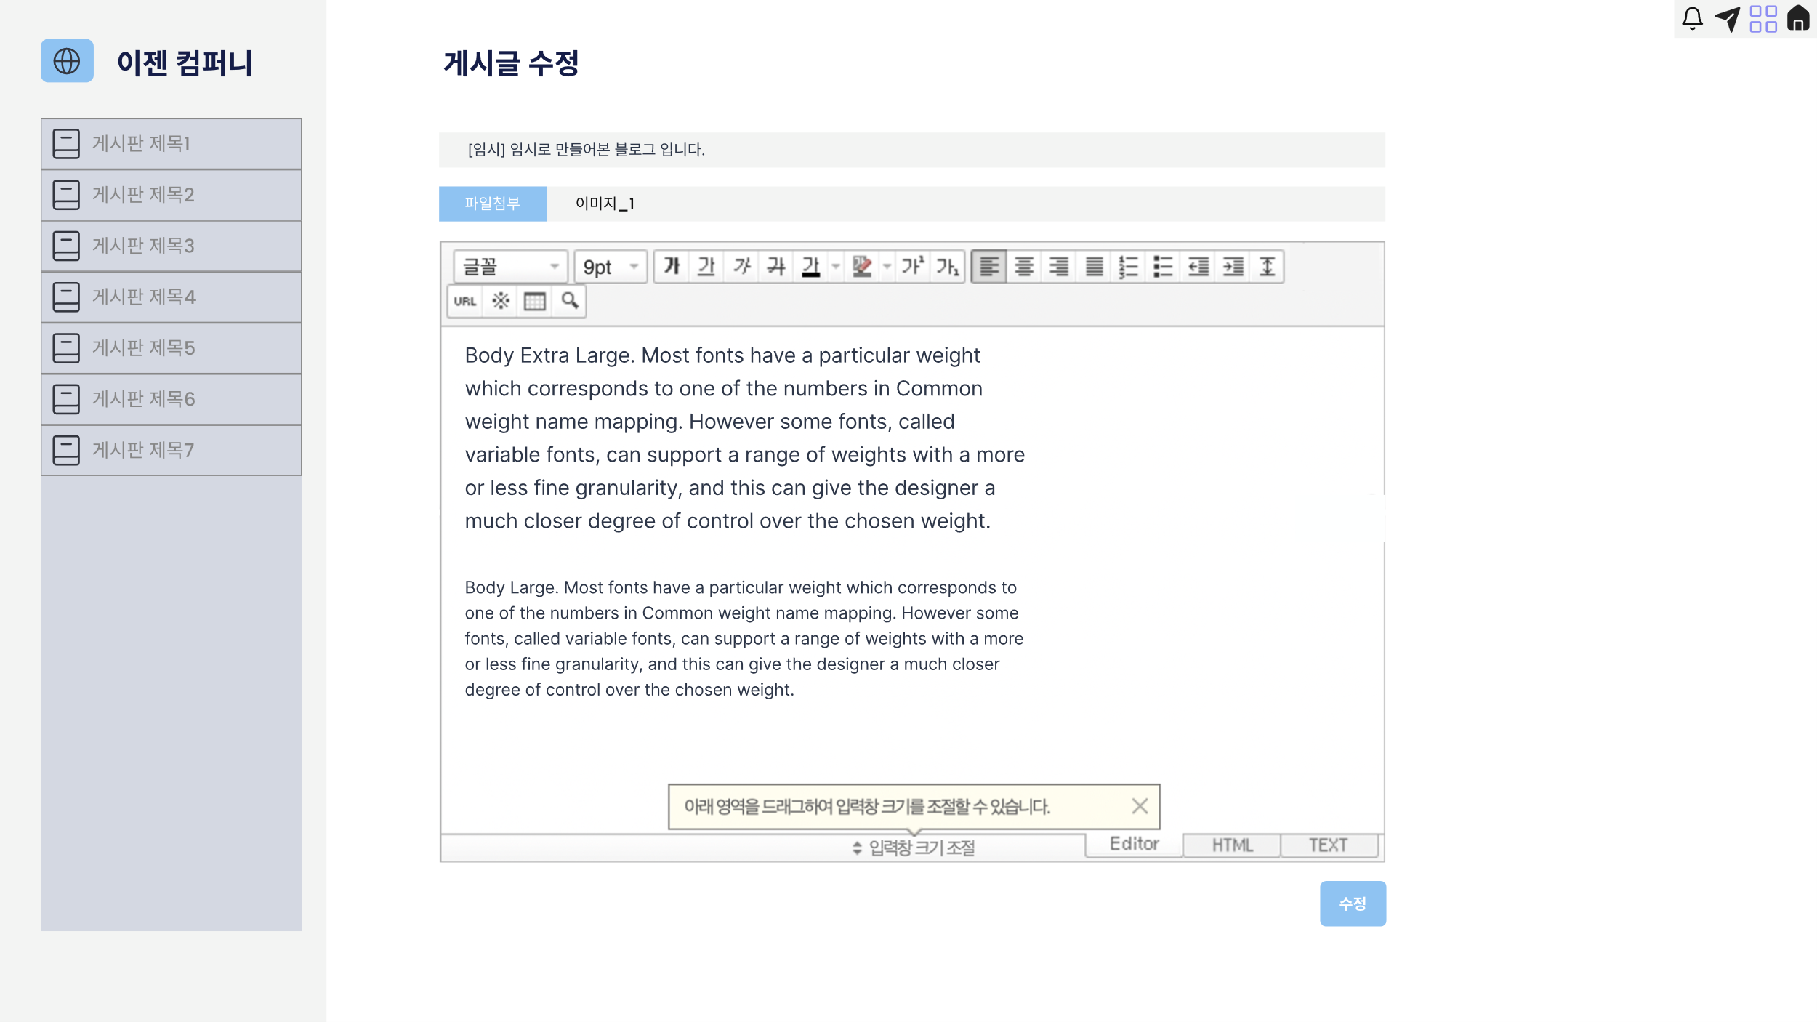
사용자 기능
게시글 수정
수정 버튼을 통한 게시글 수정

Slide 47
부가 기능

Slide 48
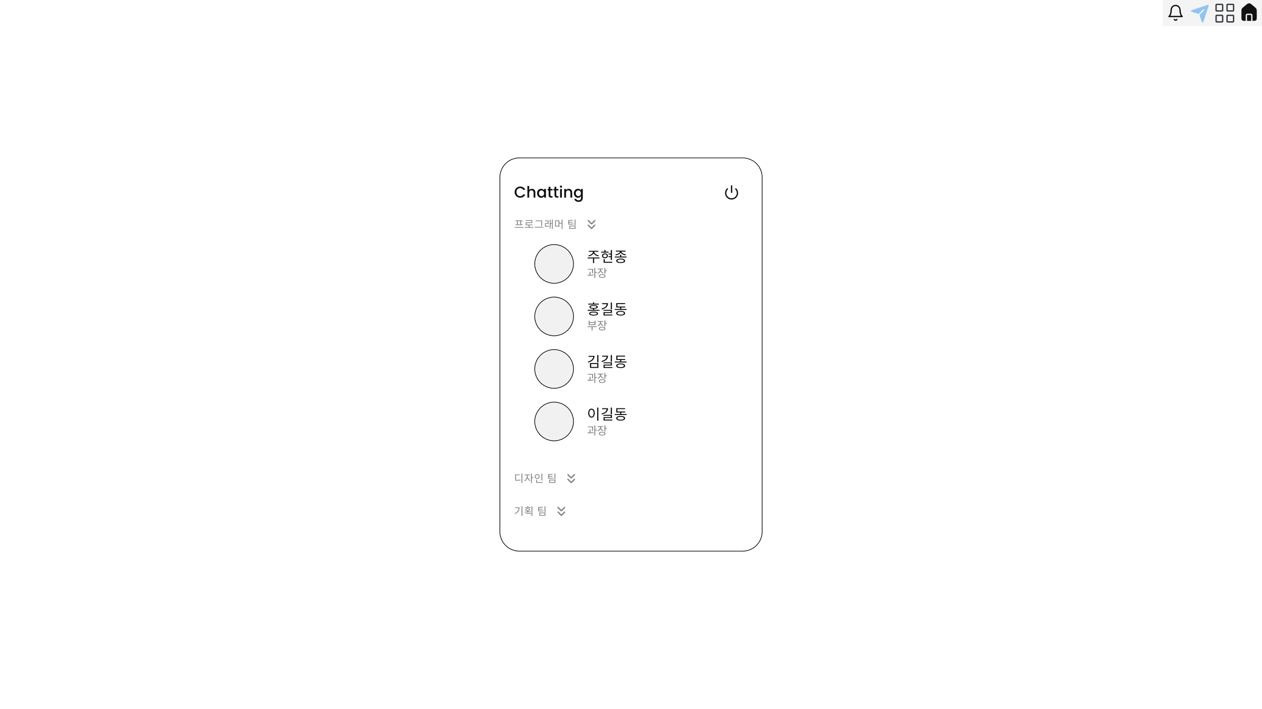
부가 기능
채팅 팝업
메시지 네비게이션 아이콘을 통해 채팅 목록 팝업
대상을 클릭해서 대화창 열기
종료 버튼을 통한 채팅 창 닫기

Slide 49
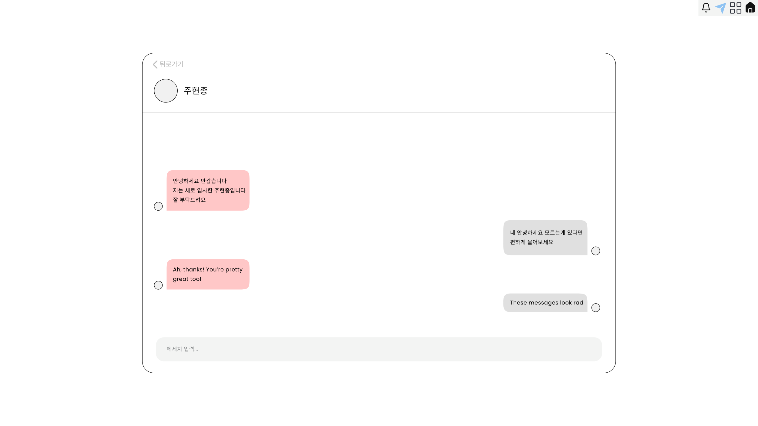
부가 기능
채팅 팝업
대화창 전환

